Slide 1
家长控制
MIUI 安全组

Slide 2
目录
第一部分 市场分析
第二部分 竞品分析
第三部分 产品规划
第四部分 预期

Slide 3
市场分析
社会问题
市场概况
已有解决方式
01

Slide 4
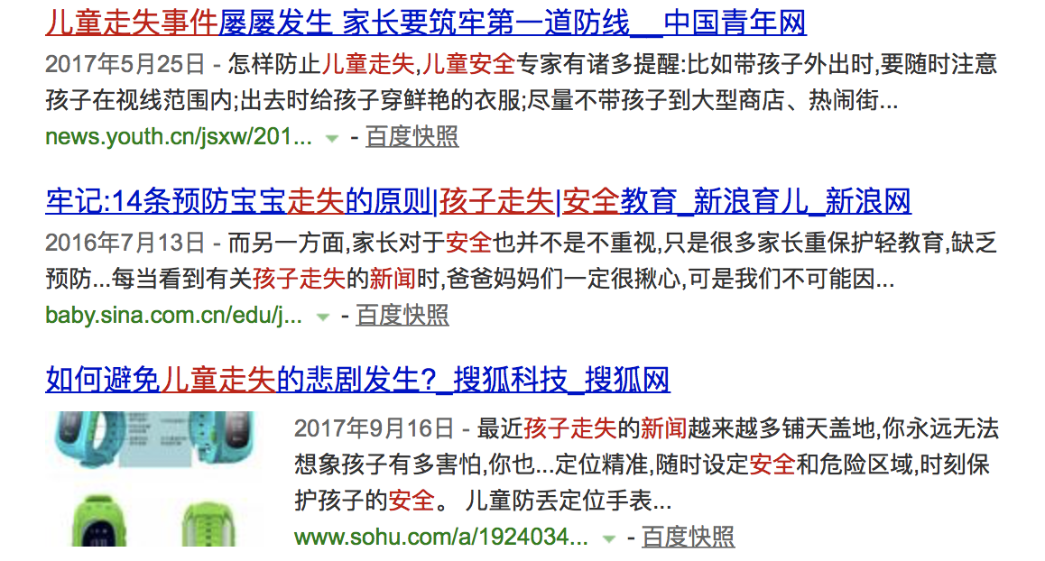

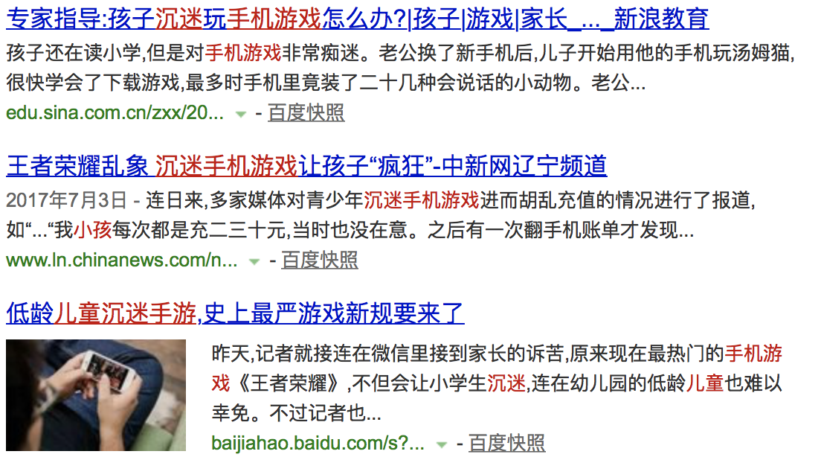
市场分析 | 社会问题
社会
服务
儿童人身安全
社会关注度高
儿童沉迷游戏
问题现象普遍

Slide 5
市场分析 | 市场概况
人群基数大
国家统计局公报，截至16年末我国0-15岁人口约有2.4亿
二胎政策推行，潜在适龄用户增长数量客观
市场利好
社会关注度高
儿童安全事件频发引发家长忧虑
沉迷手机游戏呈现低龄化发展趋势
消费观念转变
国家统计局公报，16年我国居民人均可支配收入较上年实际增长6.3%
教育文化娱乐方面人均支出较上年增长11.1%
智能设备有望成为新的消费热点

Slide 6
市场分析 | 已有解决方案
腾讯守护平台
华为学生模式
服务
儿童手表
儿童手机
工具
格雷盒子
妈妈安心
熊孩宝
爱熊宝
袋鼠家
小绿伞
优成长
硬件

Slide 7
竞品分析
竞品选择
功能分析
特色亮点
存在问题
02

Slide 8




竞品分析 | 竞品选择
OurPact v4.6
格雷盒子 v5.9.4
熊孩宝 v4.6
华为家长助手
应用市场 ios
开发商 Eturi Corp
上架时间 17.4.13
全年龄
应用市场 ios 安卓
开发商 绿网天下(上市)
上架时间 16.11.12
K17
应用市场 ios 安卓
开发商 苏州小雨伞科技
上架时间 17.4.14
K15
应用市场 华为
开发商 华为(上市)
上架时间 17.9.28
K18
入选条件：核心竞品。主要为带有家长与孩子端；具有控制功能；使用时体验较为流畅且功能完整的产品。
* MIUI数据统计平台不提供日活低于500、日安装低于1000的应用数据统计信息，暂无准确数据参考。

Slide 9
竞品分析 | 功能统计
 | 应用限制 | 上网 限制 | 实时 定位 | 动态 记录 | 时间 管理 | 一键 锁屏 | 亲情 号码 | 密码 解绑 | IM 聊天
OurPact | √ | √ | √ |  | √
格雷盒子 | √ | √ | √ | √ | √ | √ | √ | √ | √
熊孩宝 | √ | √ | √ | √ |  | √ | √ |  | √
华为 | √ | √ | √ | √ | √ |  |  | √
爱熊宝 | √ | √ | √ | √ | √ | √ | √ | √ | √
妈妈安心 | √ | √ | √ | √ |  | √
袋鼠家 | √ | √ |  |  | √ |  |  |  | √
小绿伞 | √ | √ | √ | √
优成长 | √ | √ | √ | √ | √ | √ | √ | √
共有率 | 100% | 100% | 89% | 78% | 67% | 56% | 45% | 45% | 45%
表一

Slide 10
竞品分析 | 功能统计
 | 不良网站 | 安全 区域 | 时长 兑换 | 实时 电量 | 短信 拦截 | 健康 计步 | 查找 手机 | 清理 空间 | 语音 呼喊
OurPact | √ |  |  |  |  |  | √
格雷盒子 | √ | √ |  | √ |  |  |  | √
熊孩宝 |  |  |  | √ | √
华为 | √
爱熊宝 |  | √ | √
妈妈安心 |  | √ |  |  |  | √
袋鼠家 |  |  | √
小绿伞 |  |  |  |  |  |  |  |  | √
优成长 | √
共有率 | 45% | 33% | 22% | 22% | 11% | 11% | 11% | 11% | 11%
表二

Slide 11






竞品分析 | 功能选择
应用限制
家长端可设置孩子端使用应用的白名单
动态纪录
家长端可查看孩子端的应用使用、网址浏览等情况
上网限制
家长端可设置孩子端浏览查阅的网址黑白名单
作息表
家长端可制定孩子端使用手机的间段
实时定位
家长端可实时显示孩子端的地理位置信息
一键锁屏
家长端可快速锁定孩子端桌面
入选条件：通过统计应用市场中较为活跃的家长控制应用中的功能，选取共有率超过50%的功能。

Slide 12
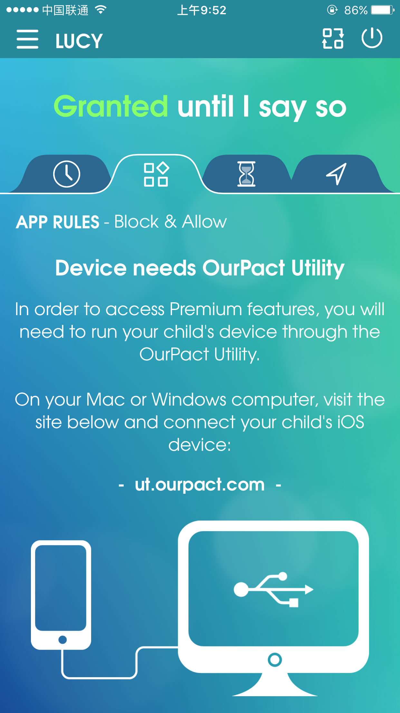
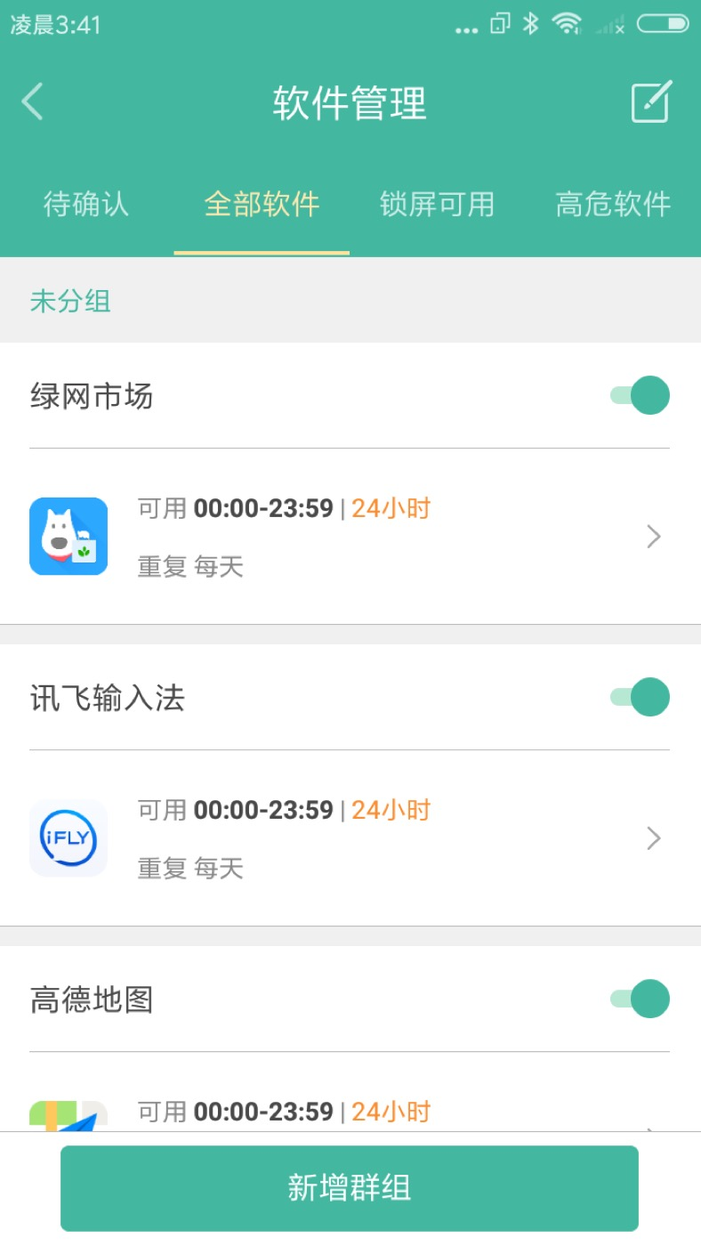
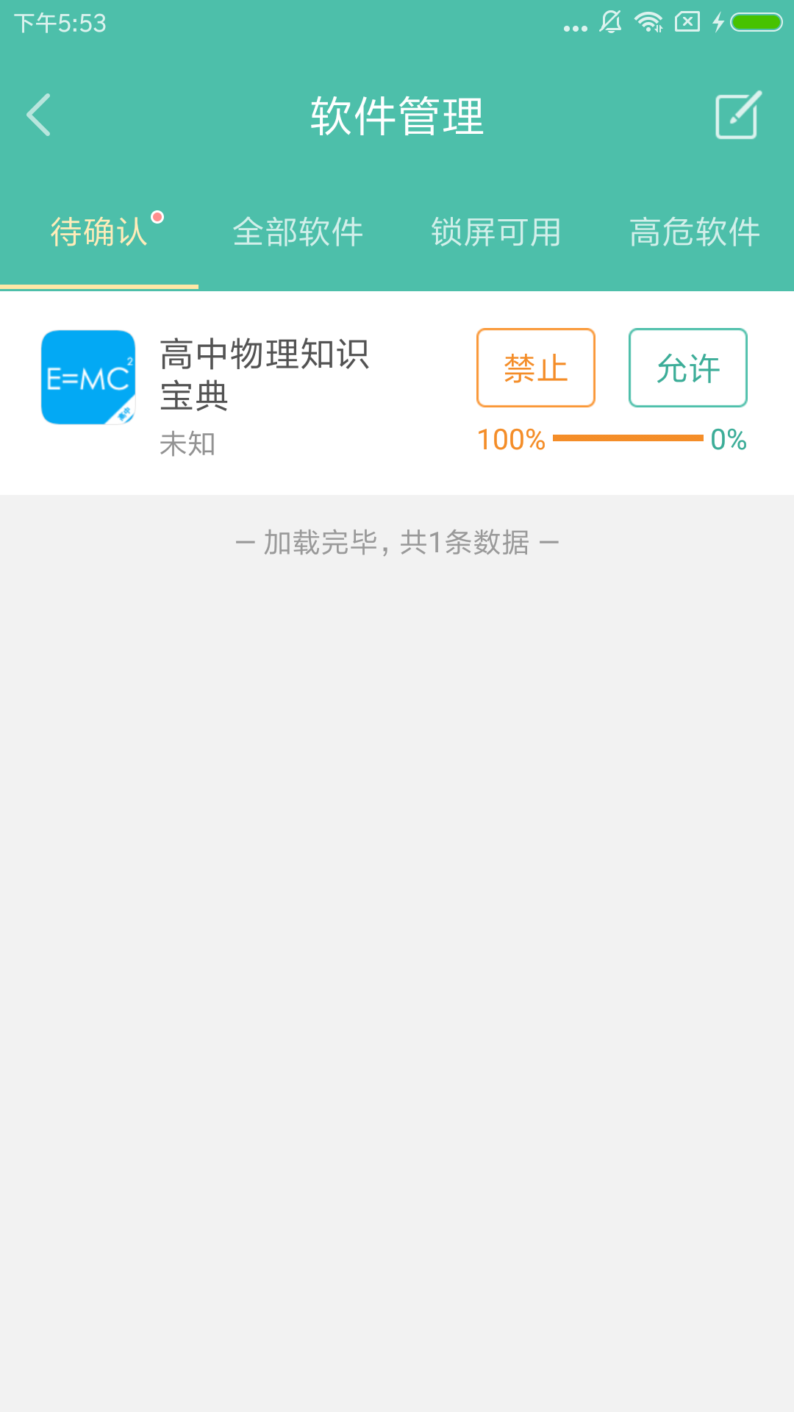
竞品分析 | 应用限制
OurPact
格雷盒子
操作复杂
软件管理分类较为细致

Slide 13
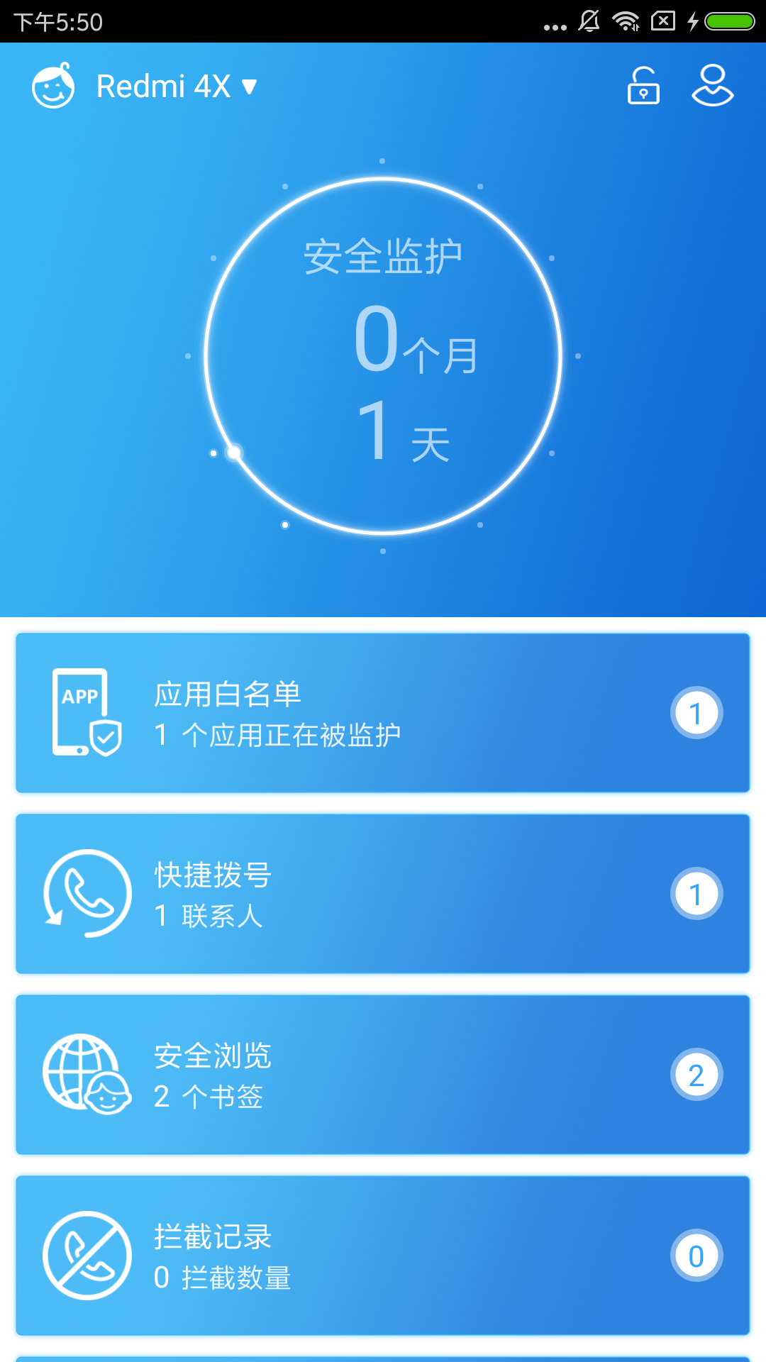
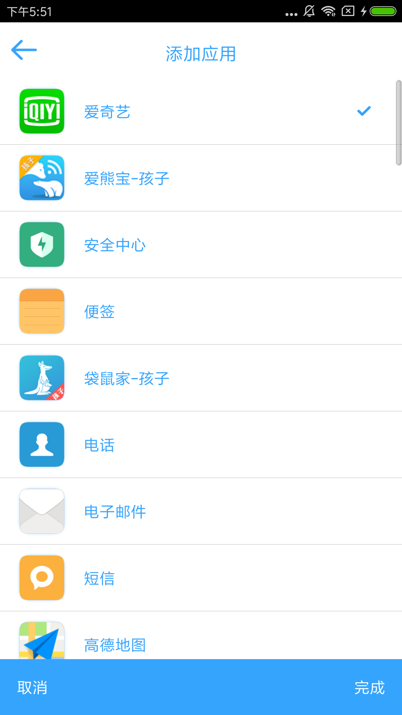
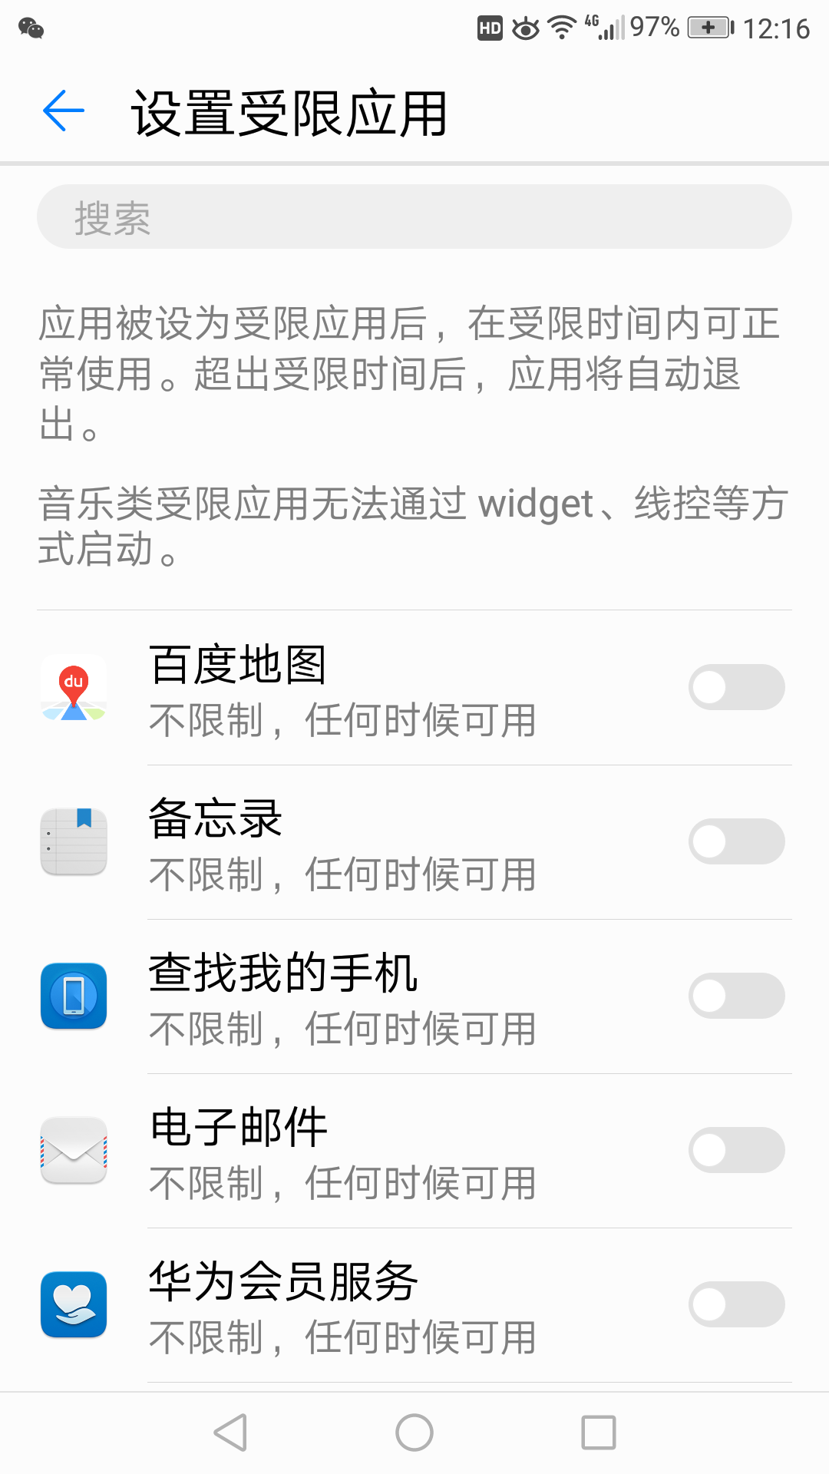
竞品分析 | 应用限制
熊孩宝
华为学生模式
直接显示可用应用数量

Slide 14
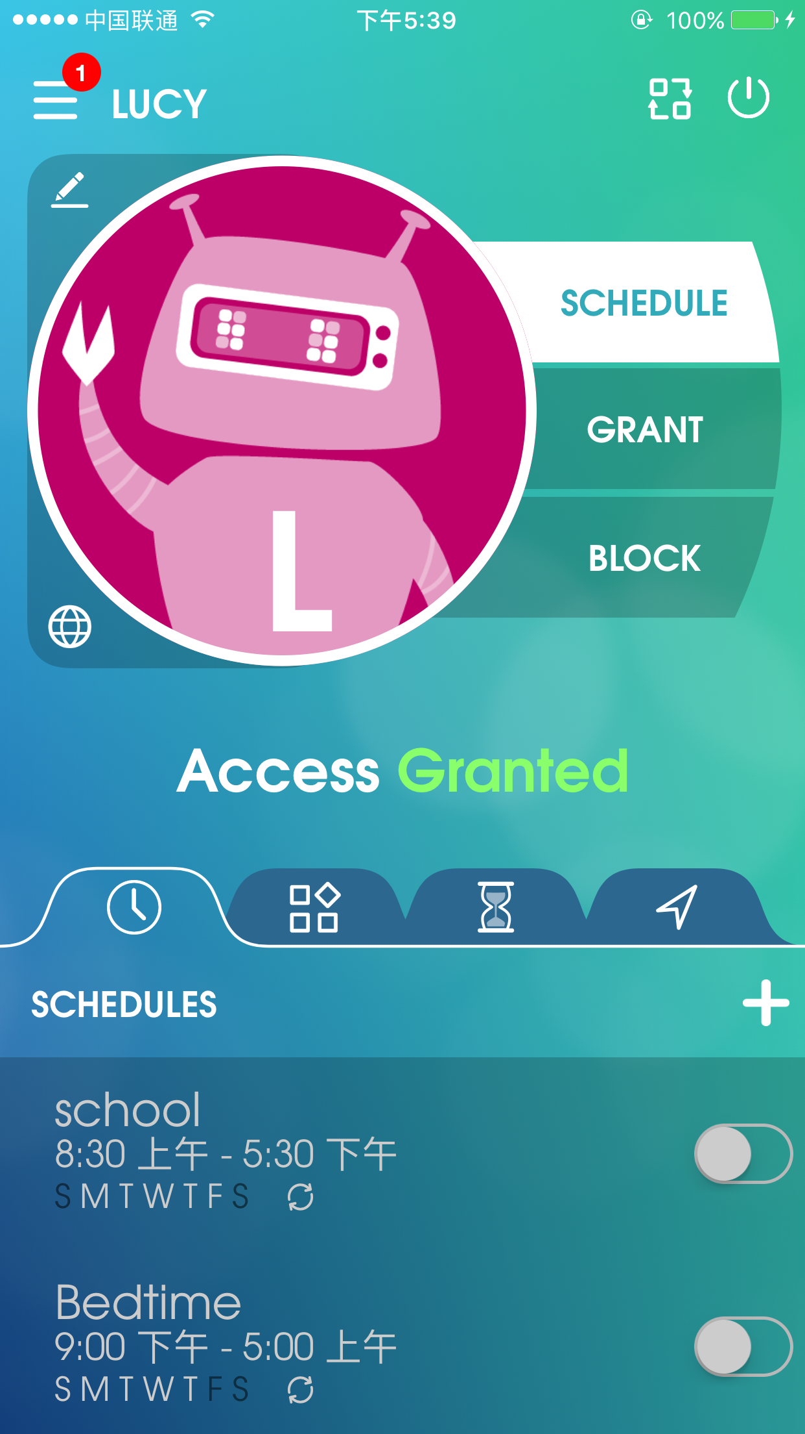
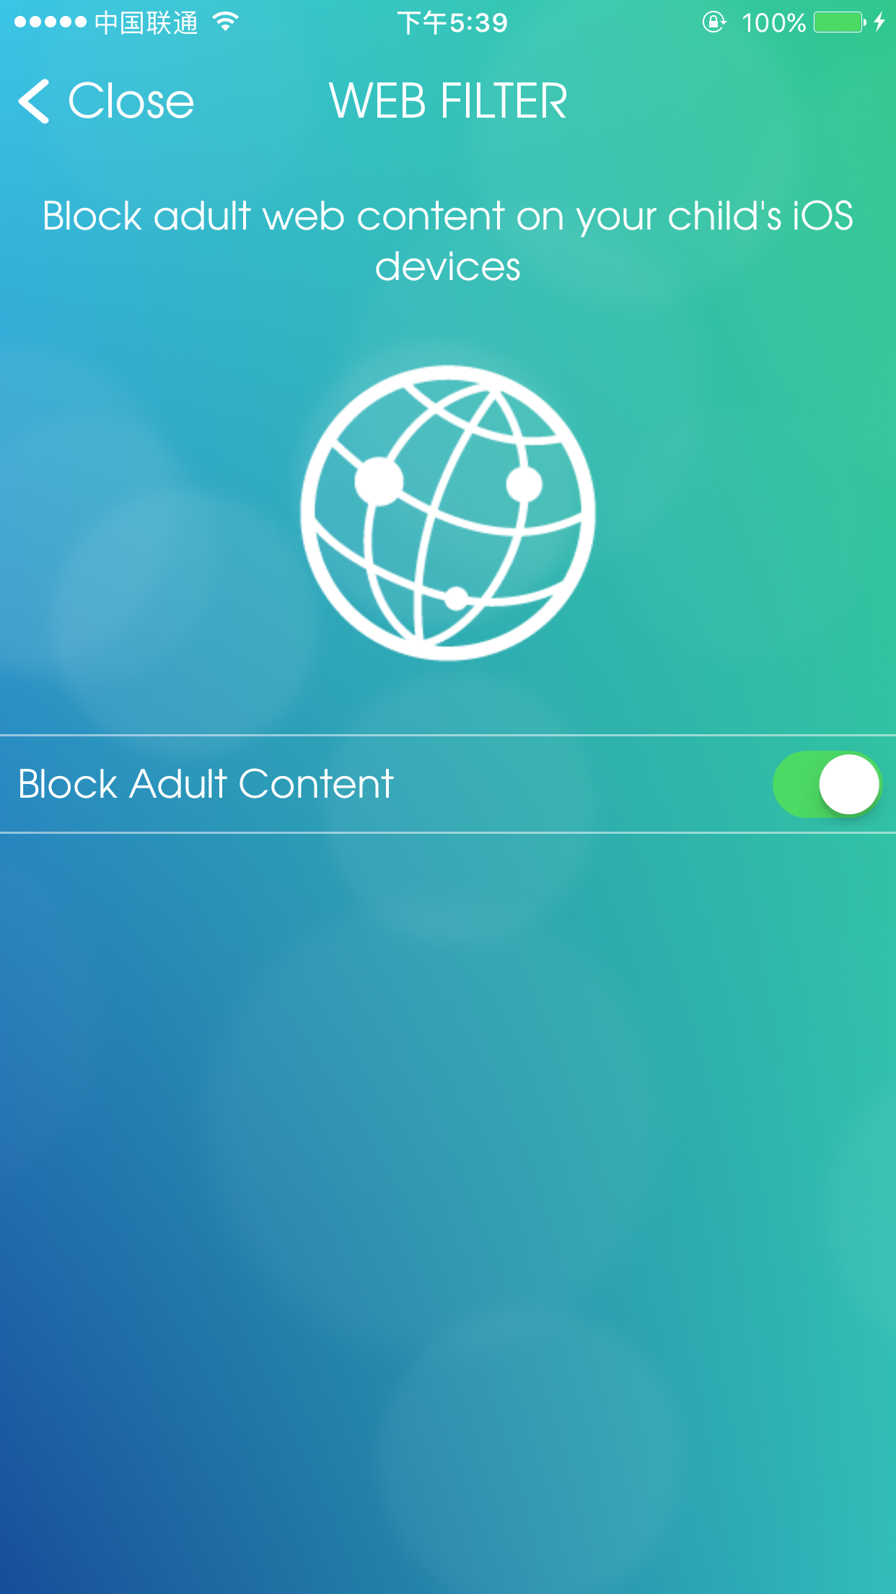
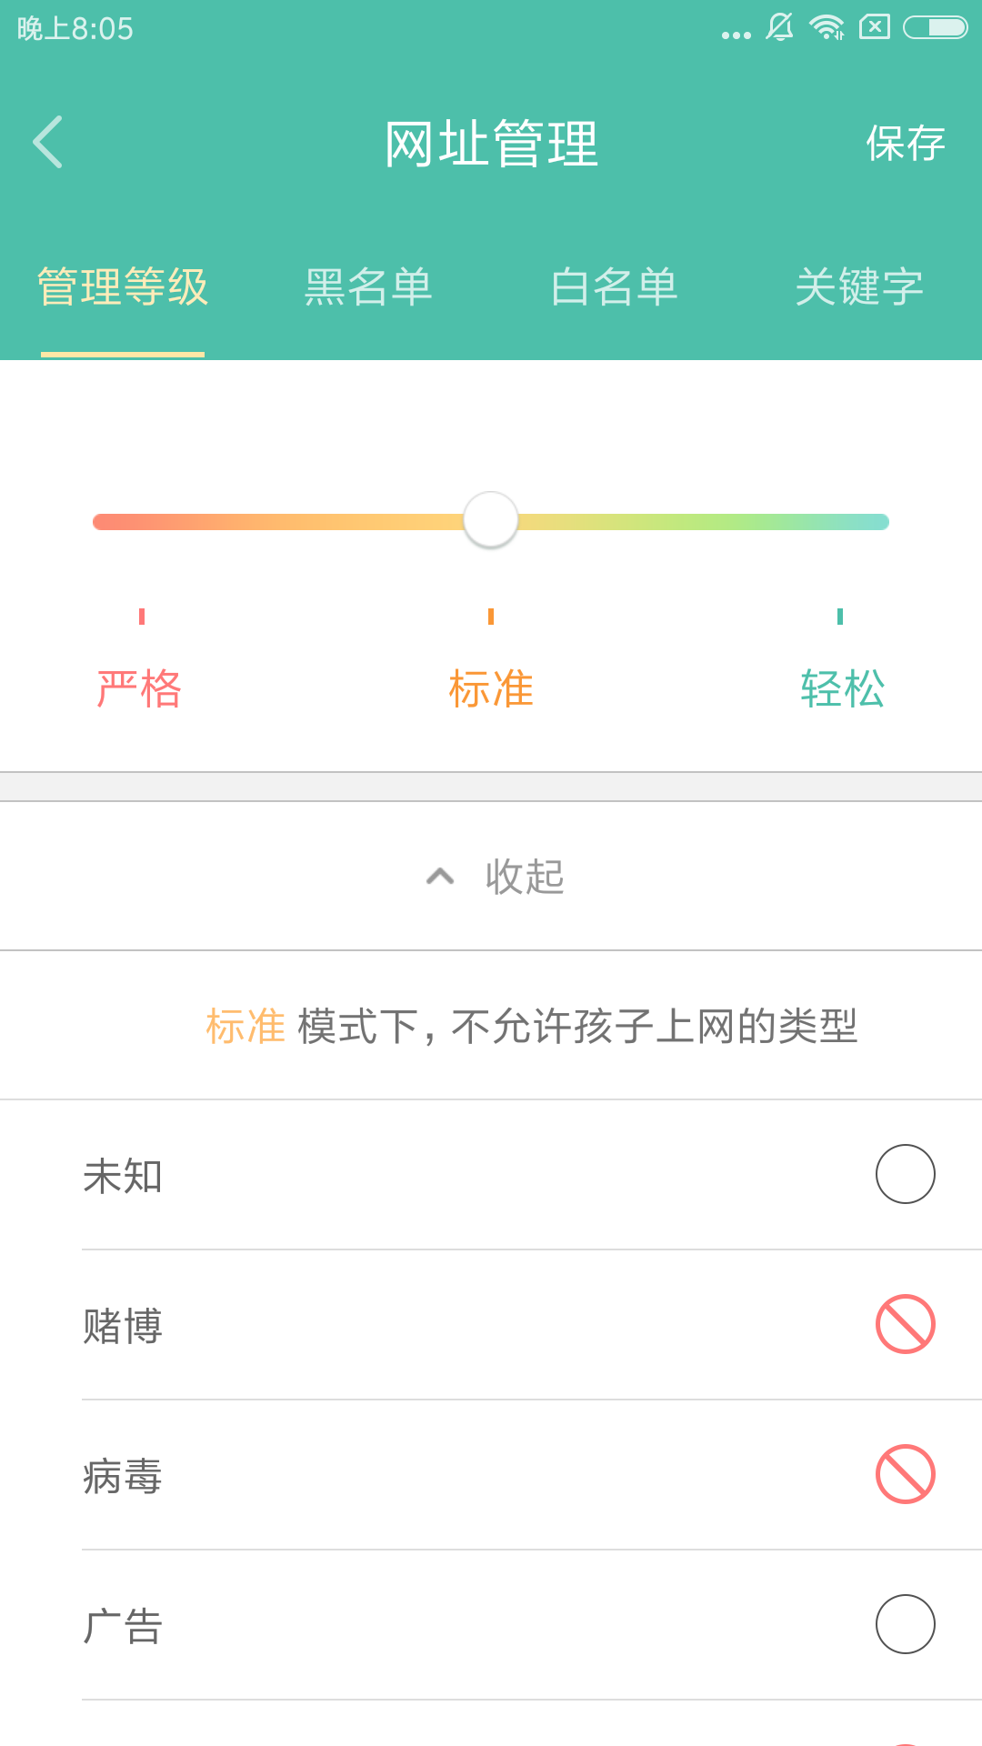
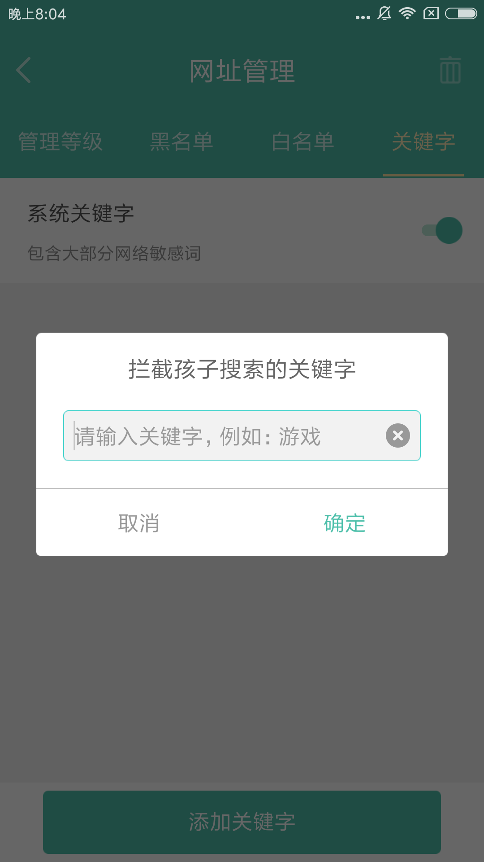
竞品分析 | 上网限制
OurPact
格雷盒子
入口较隐蔽，不易发现
除黑白名单外，预设三种等级，可分别选择屏蔽分类内容，且可主动输入关键字进行屏蔽。

Slide 15
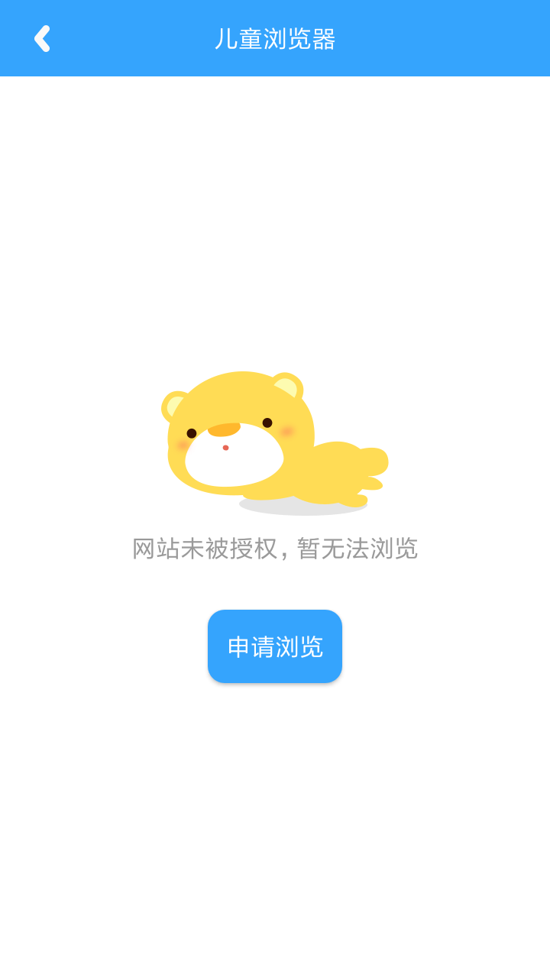
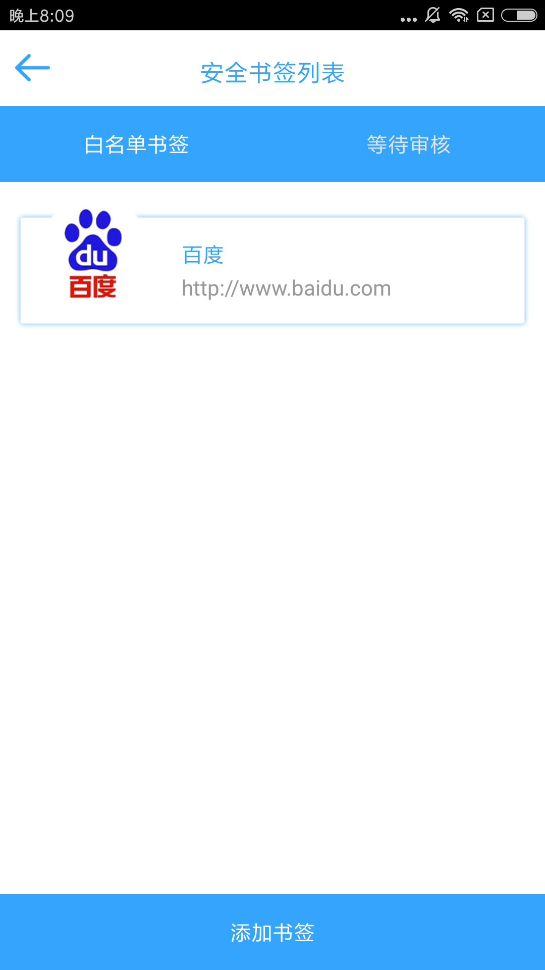
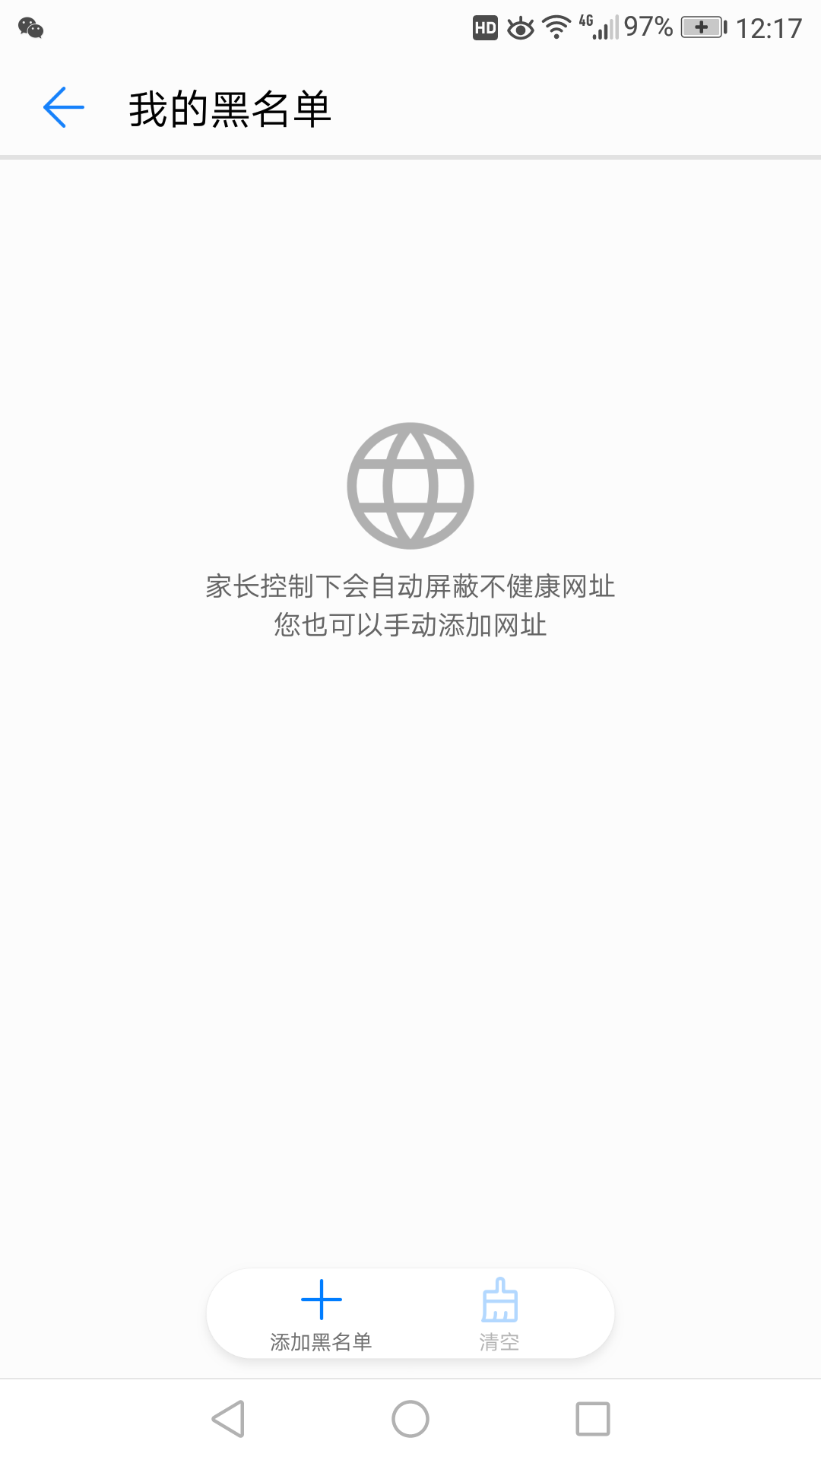
竞品分析 | 上网限制
熊孩宝
华为学生模式
自动过滤不良网站
除网站白名单外，孩子端可发送网址浏览申请至家长端，待家长端允许后浏览。

Slide 16
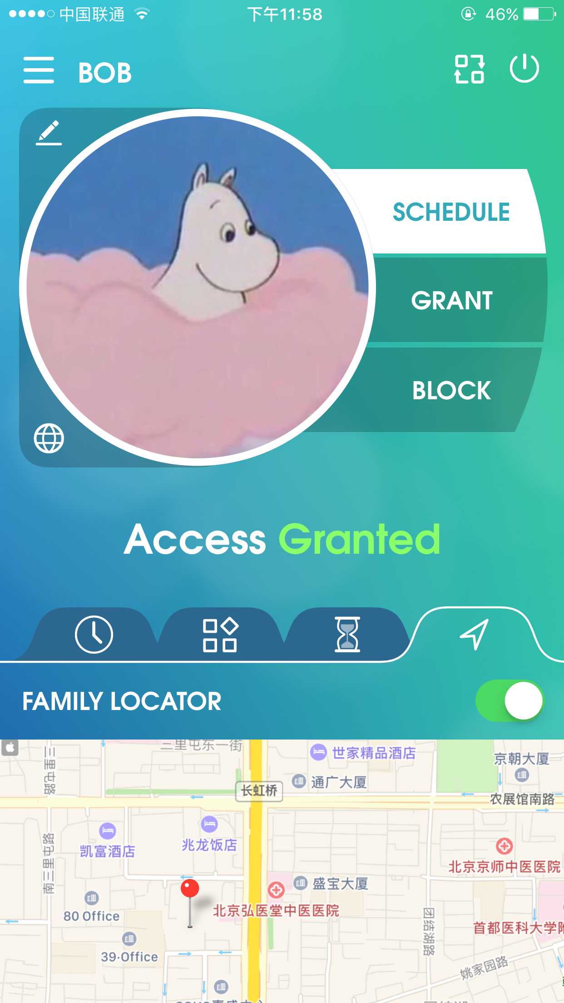
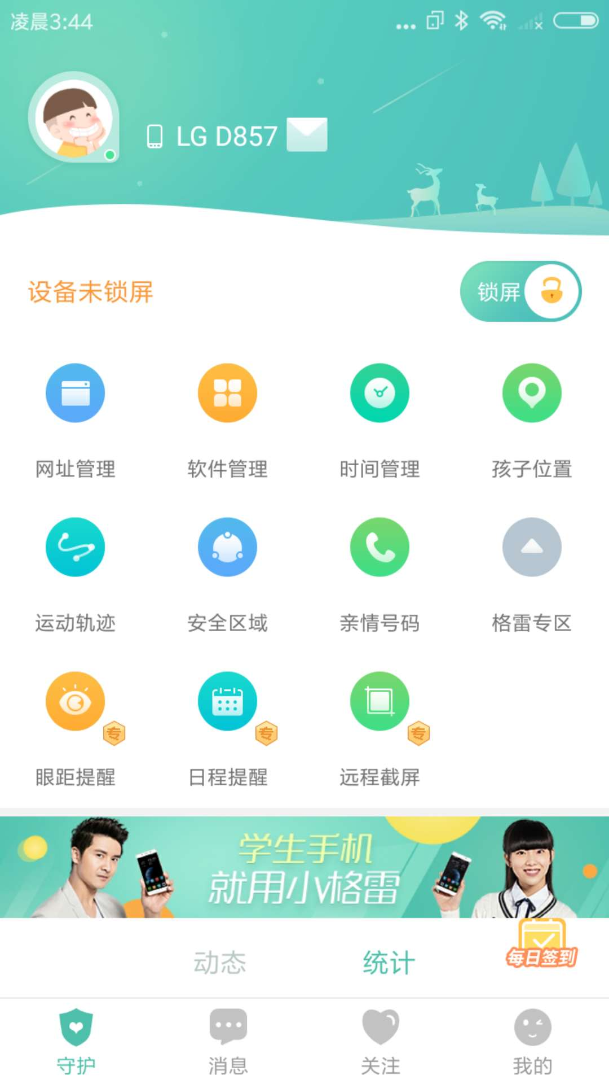
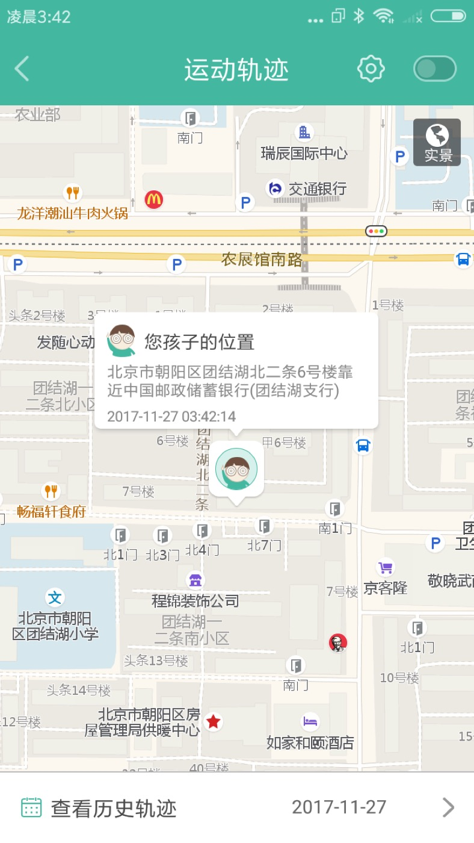
竞品分析 | 实时定位
OurPact
格雷盒子

Slide 17
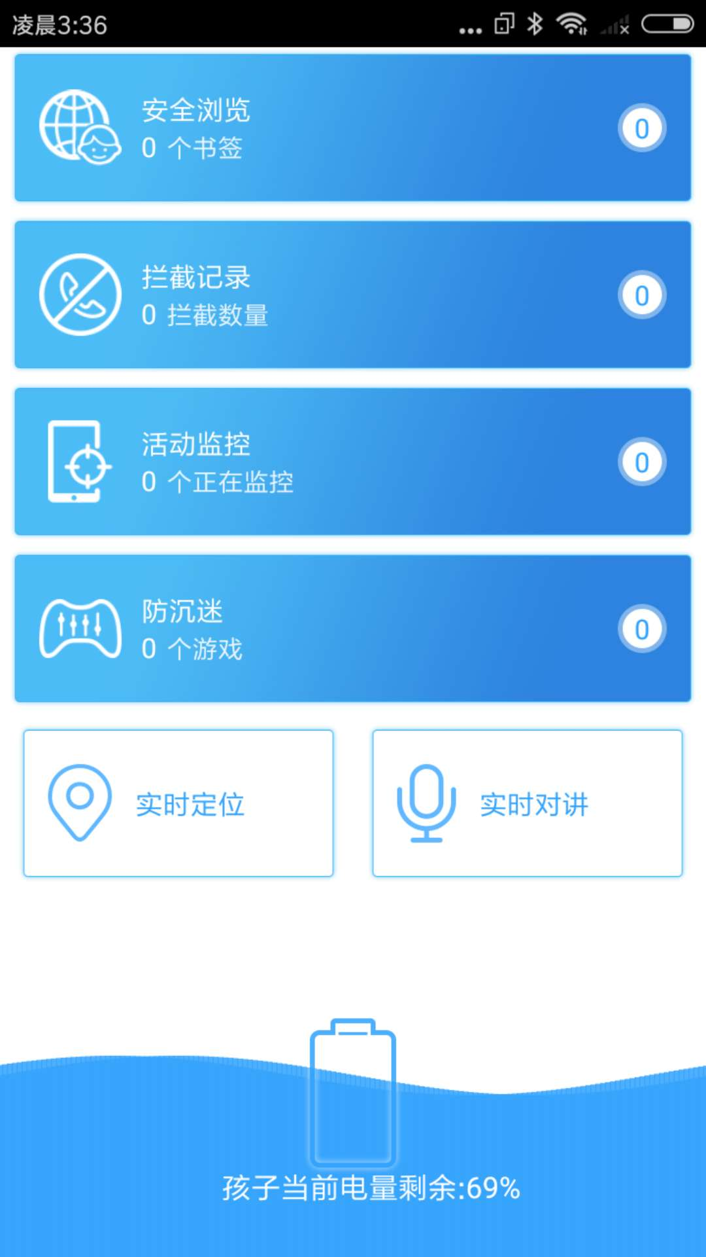
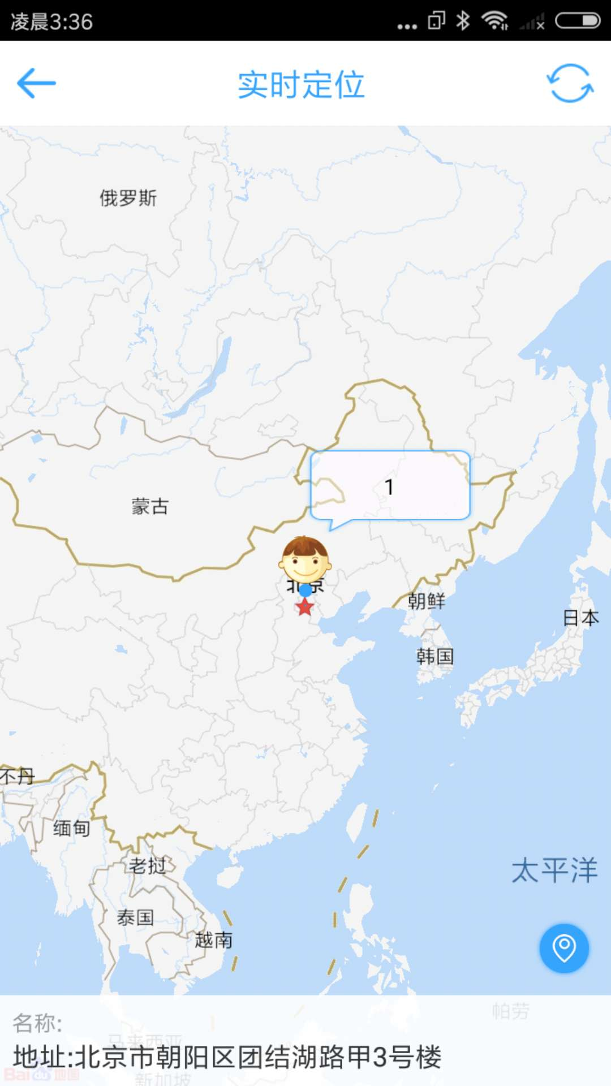
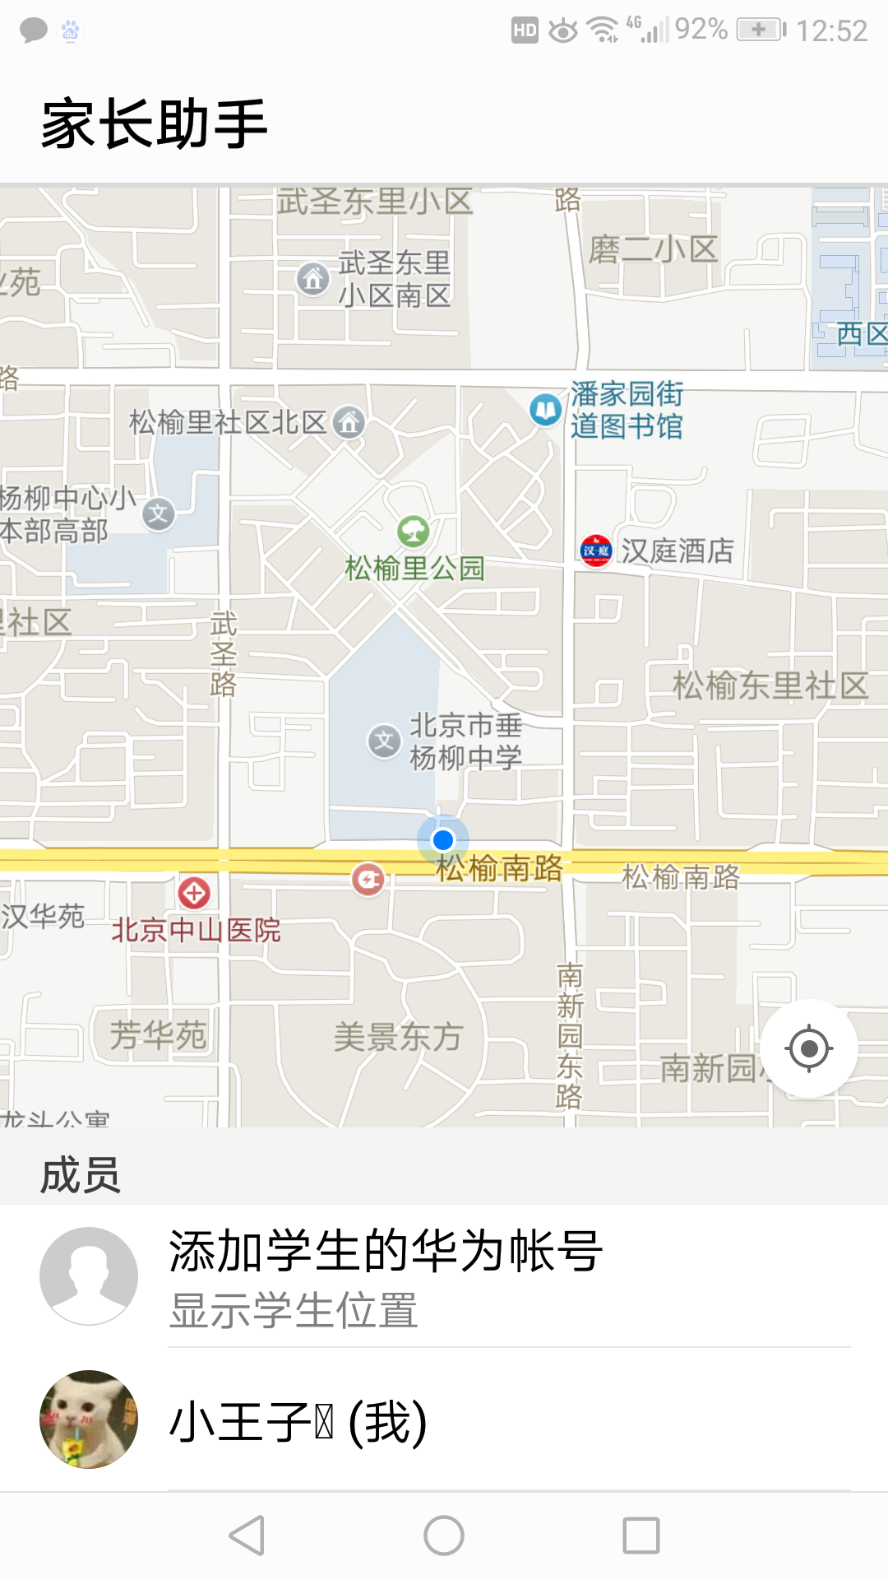
竞品分析 | 实时定位
OurPact
华为-家长助手
主界面显示孩子端当前地理位置

Slide 18
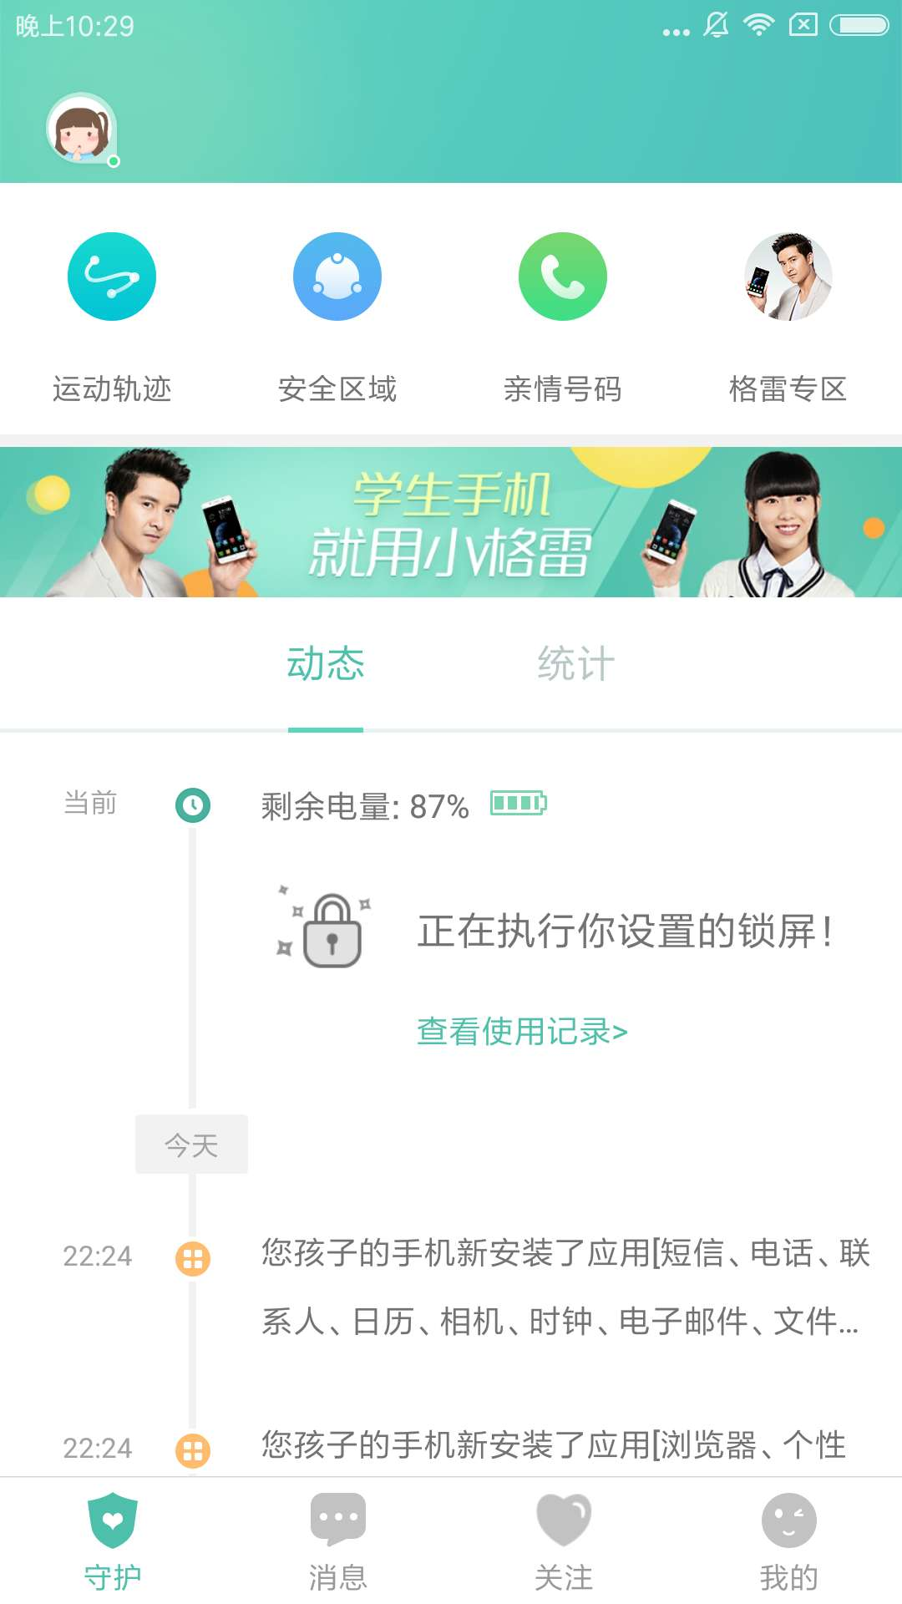
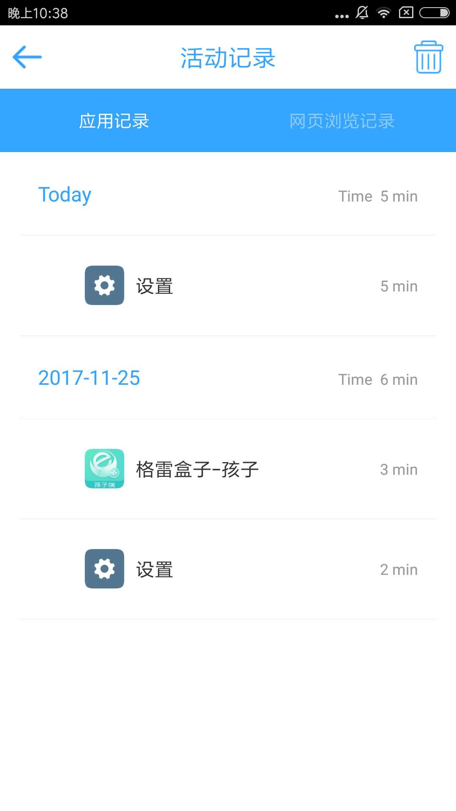
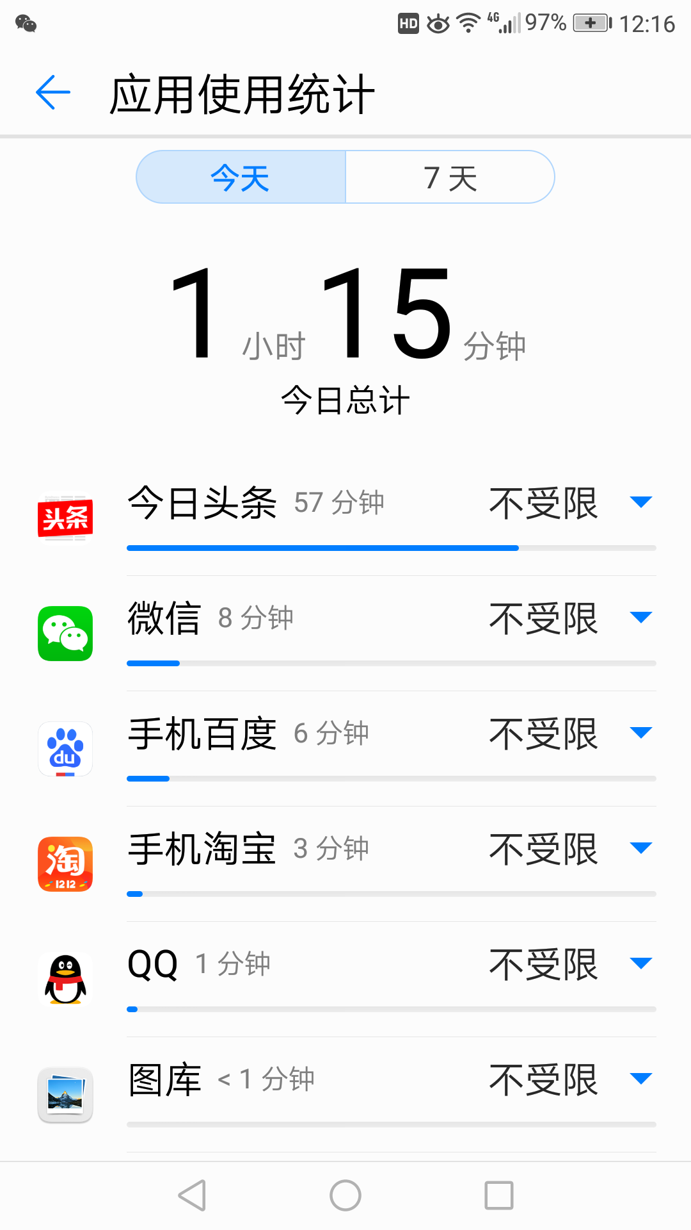
竞品分析 | 动态记录
格雷盒子
熊孩宝
华为学生模式
信息丰富的动态时间轴形式
可在应用后直接进行限制操作

Slide 19
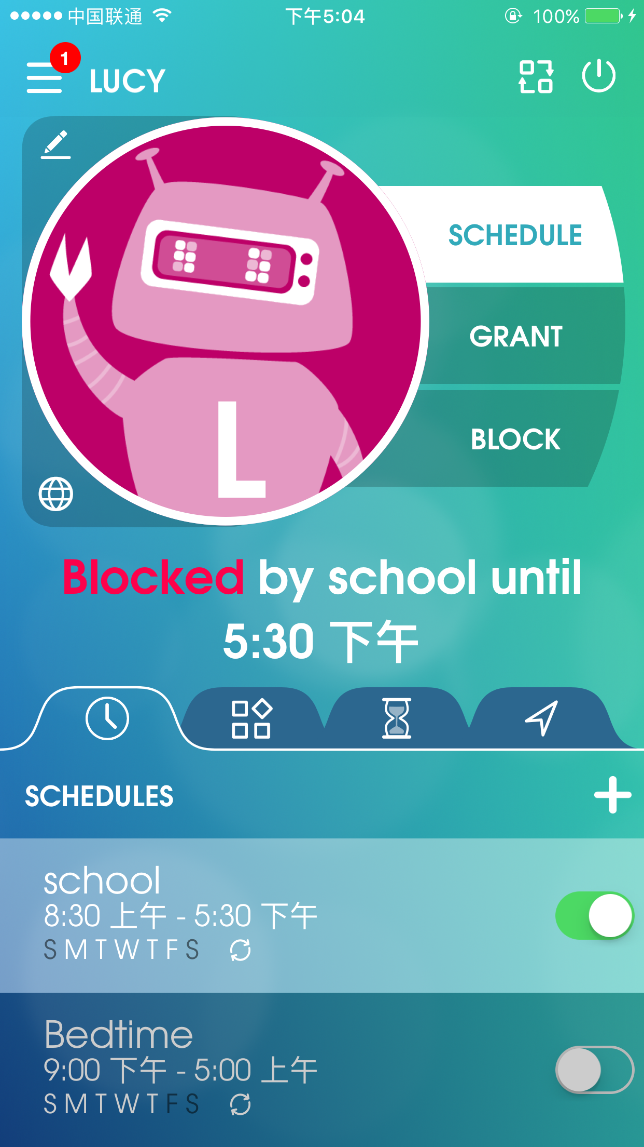
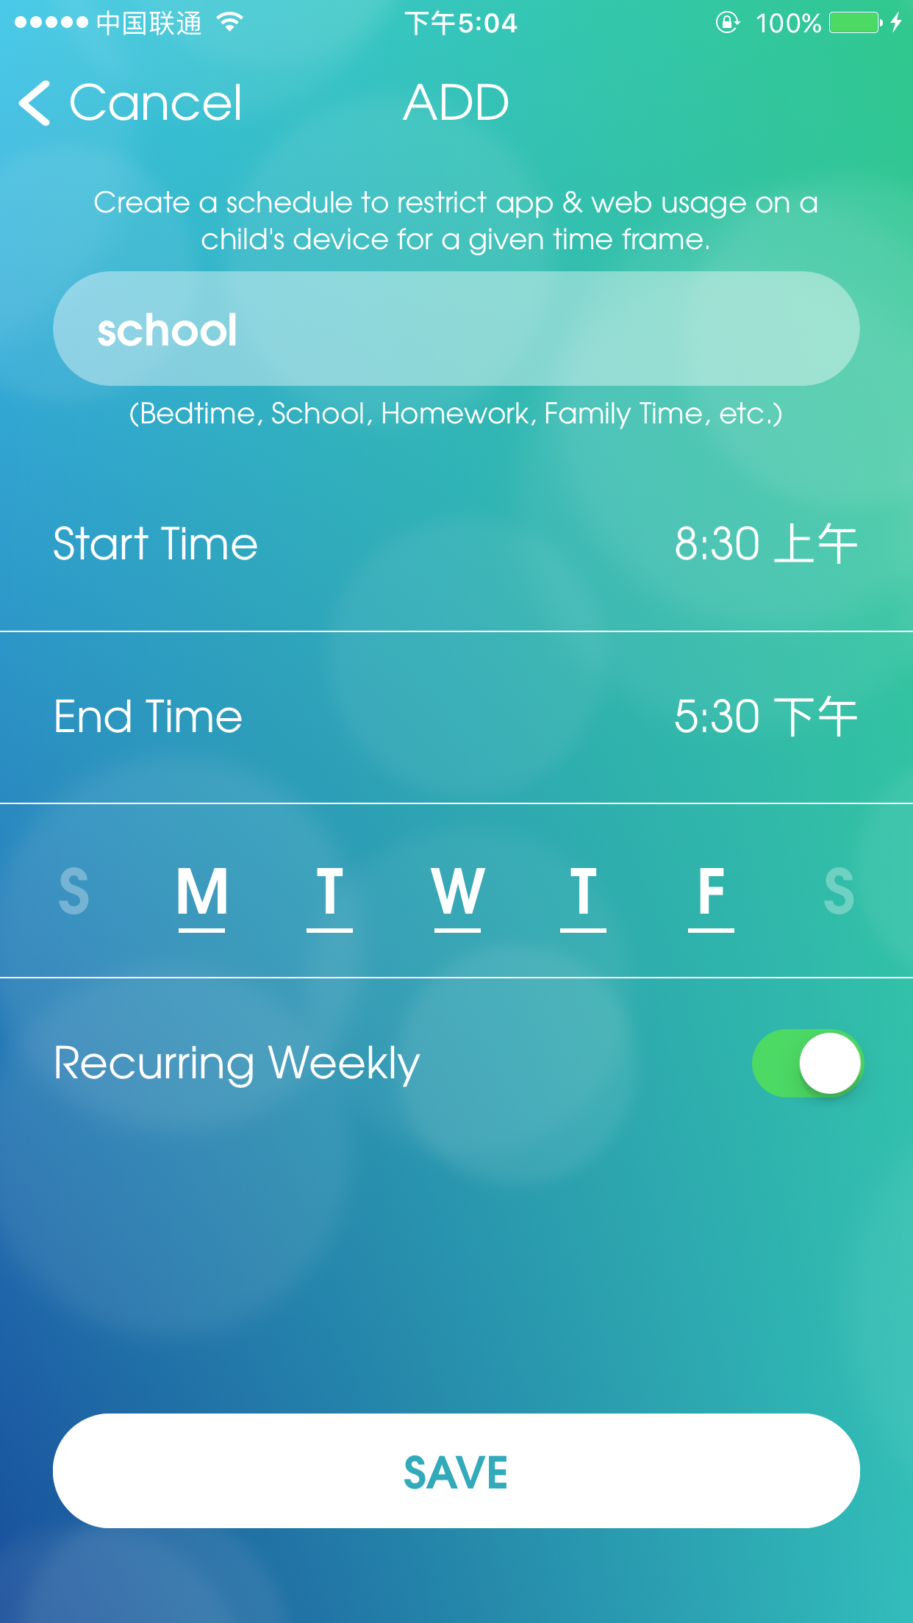
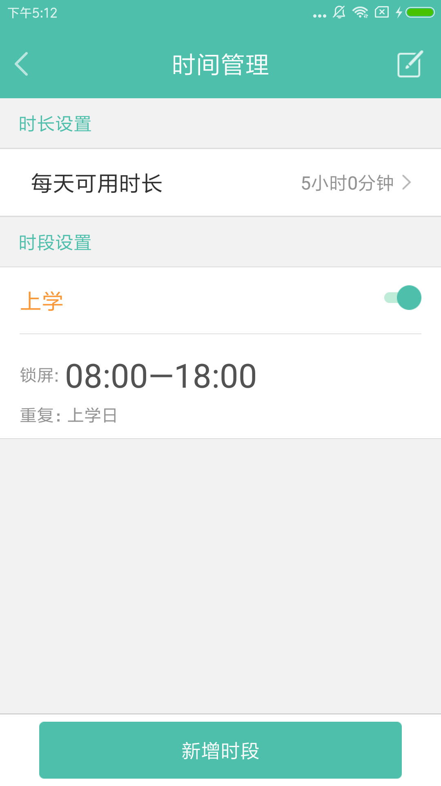
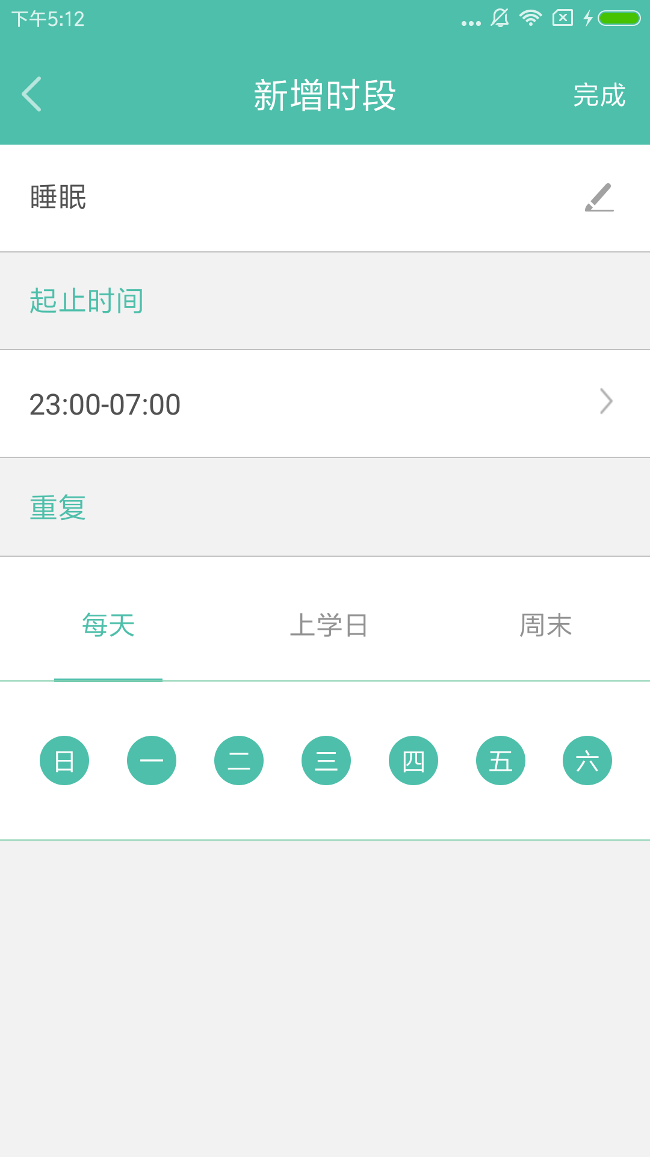
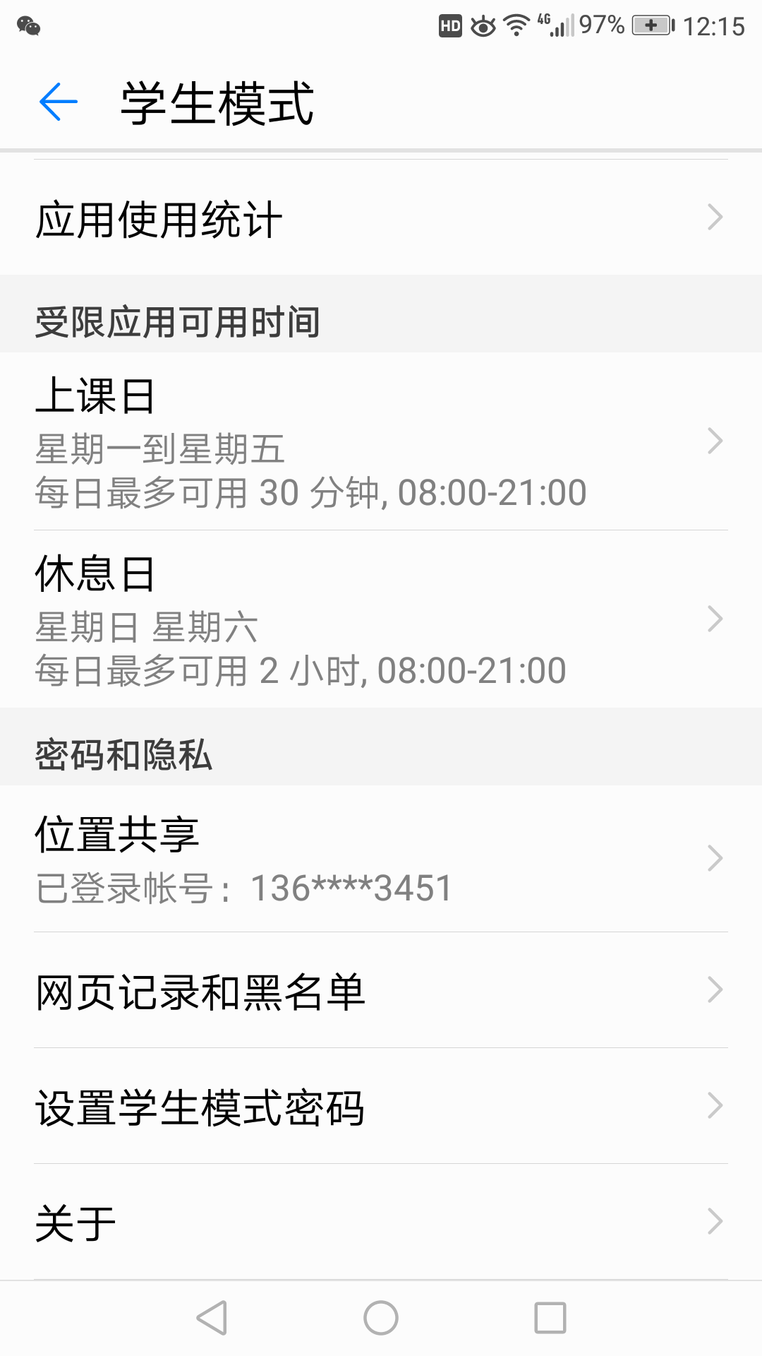
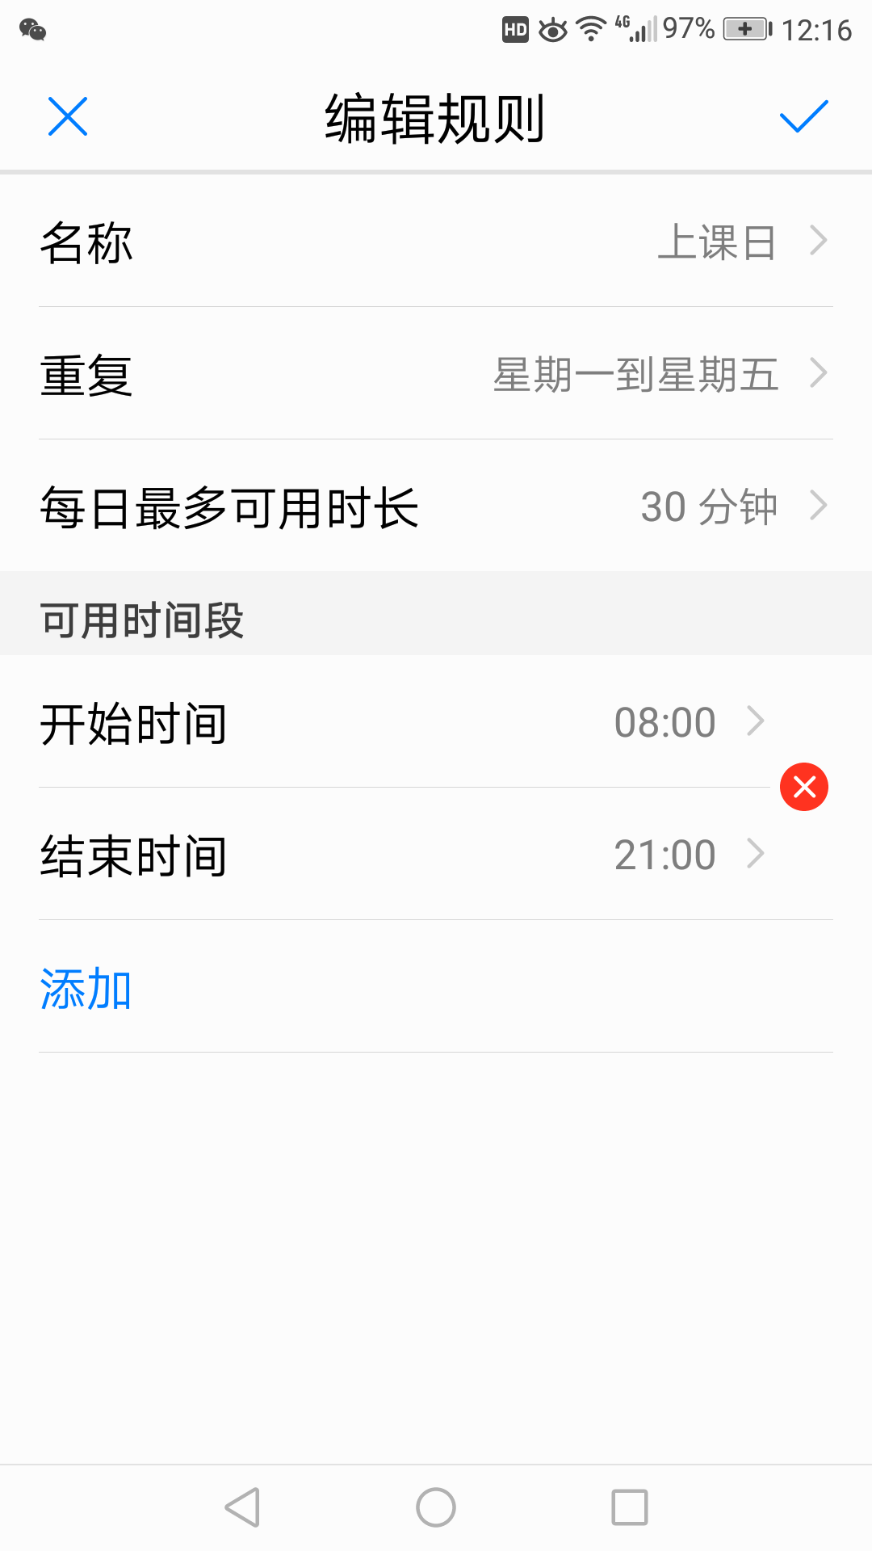
竞品分析 | 作息表
OurPact
格雷盒子
华为学生模式
单周或每周循环执行。
可设置作息时间内最多可用手机时长

Slide 20
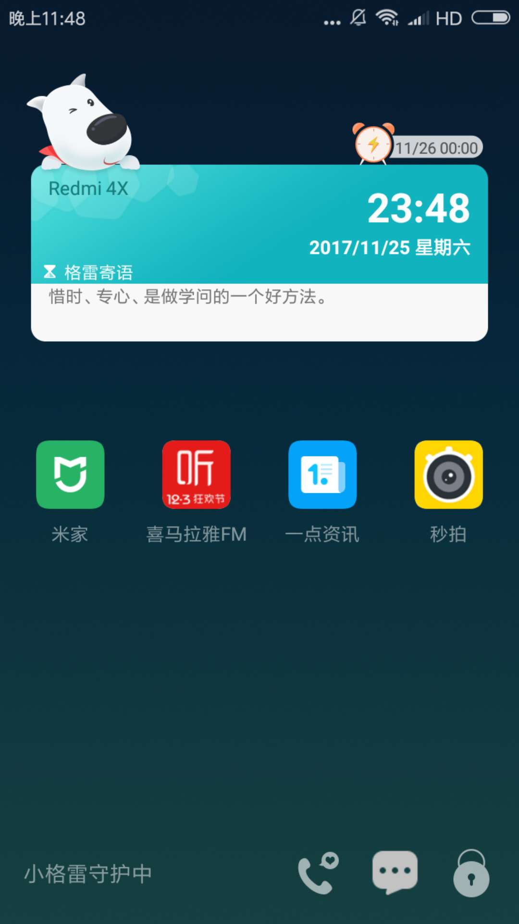


竞品分析 | 一键锁屏
格雷盒子
熊孩宝
开启后，孩子端可使用亲情电话、IM聊天及白名单应用。孩子端主动退出锁屏需要输入家长密码。
开启后，孩子端可使用安全浏览器、亲情号码、紧急号码及与家长发送语音消息。

Slide 21
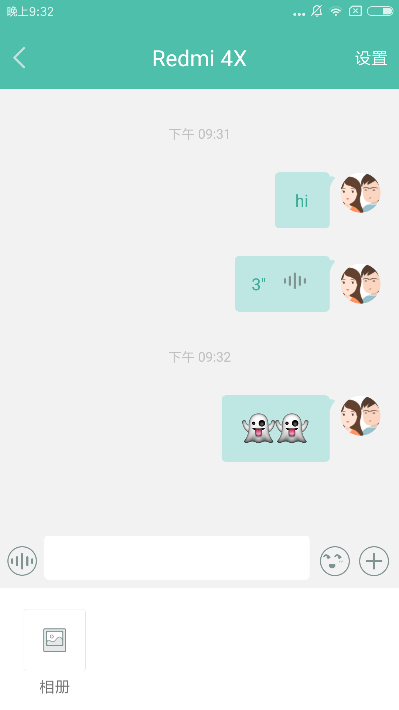
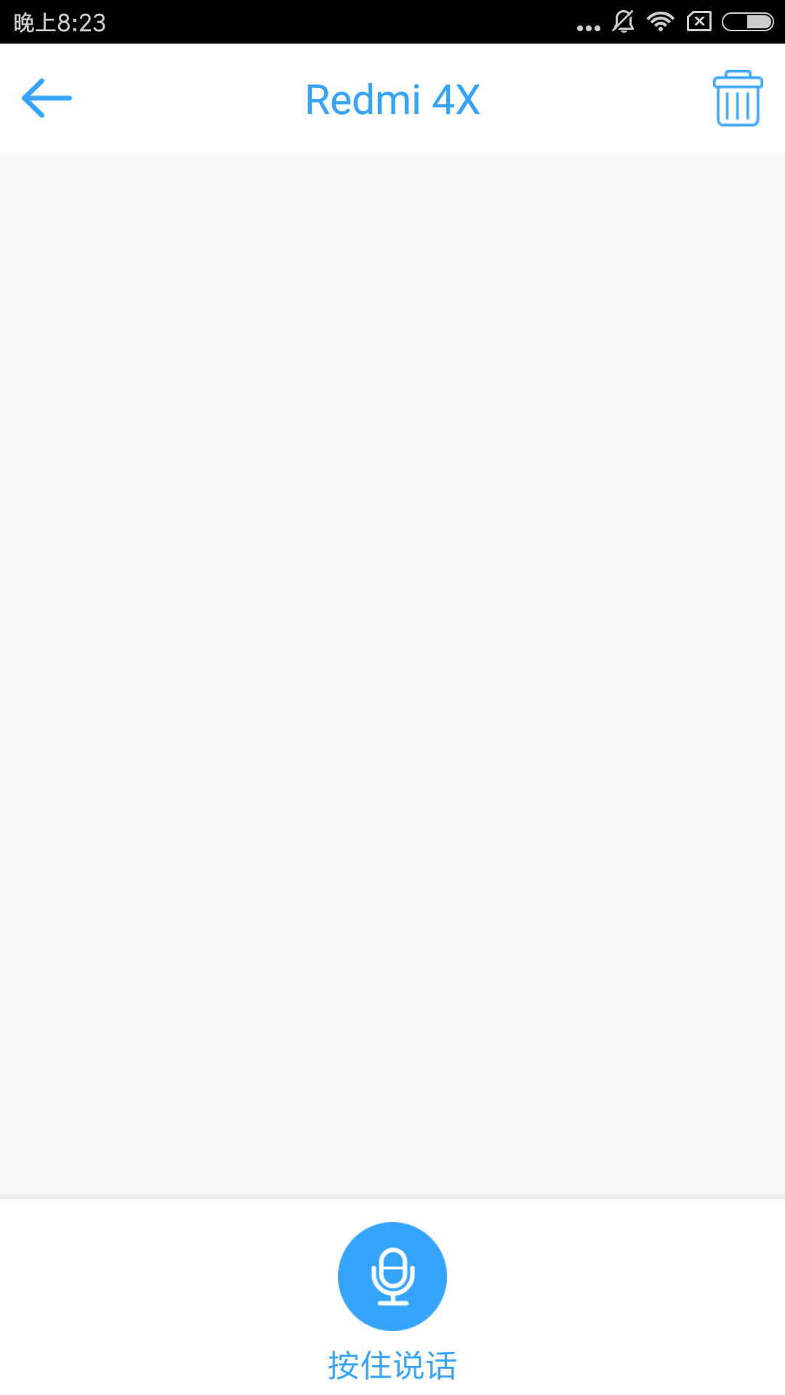
竞品分析 | 特色亮点－IM聊天
格雷盒子
熊孩宝
支持发送文字、语音、表
情、图片消息，多种形式
更利于沟通。
仅支持发送实时语音。

Slide 22
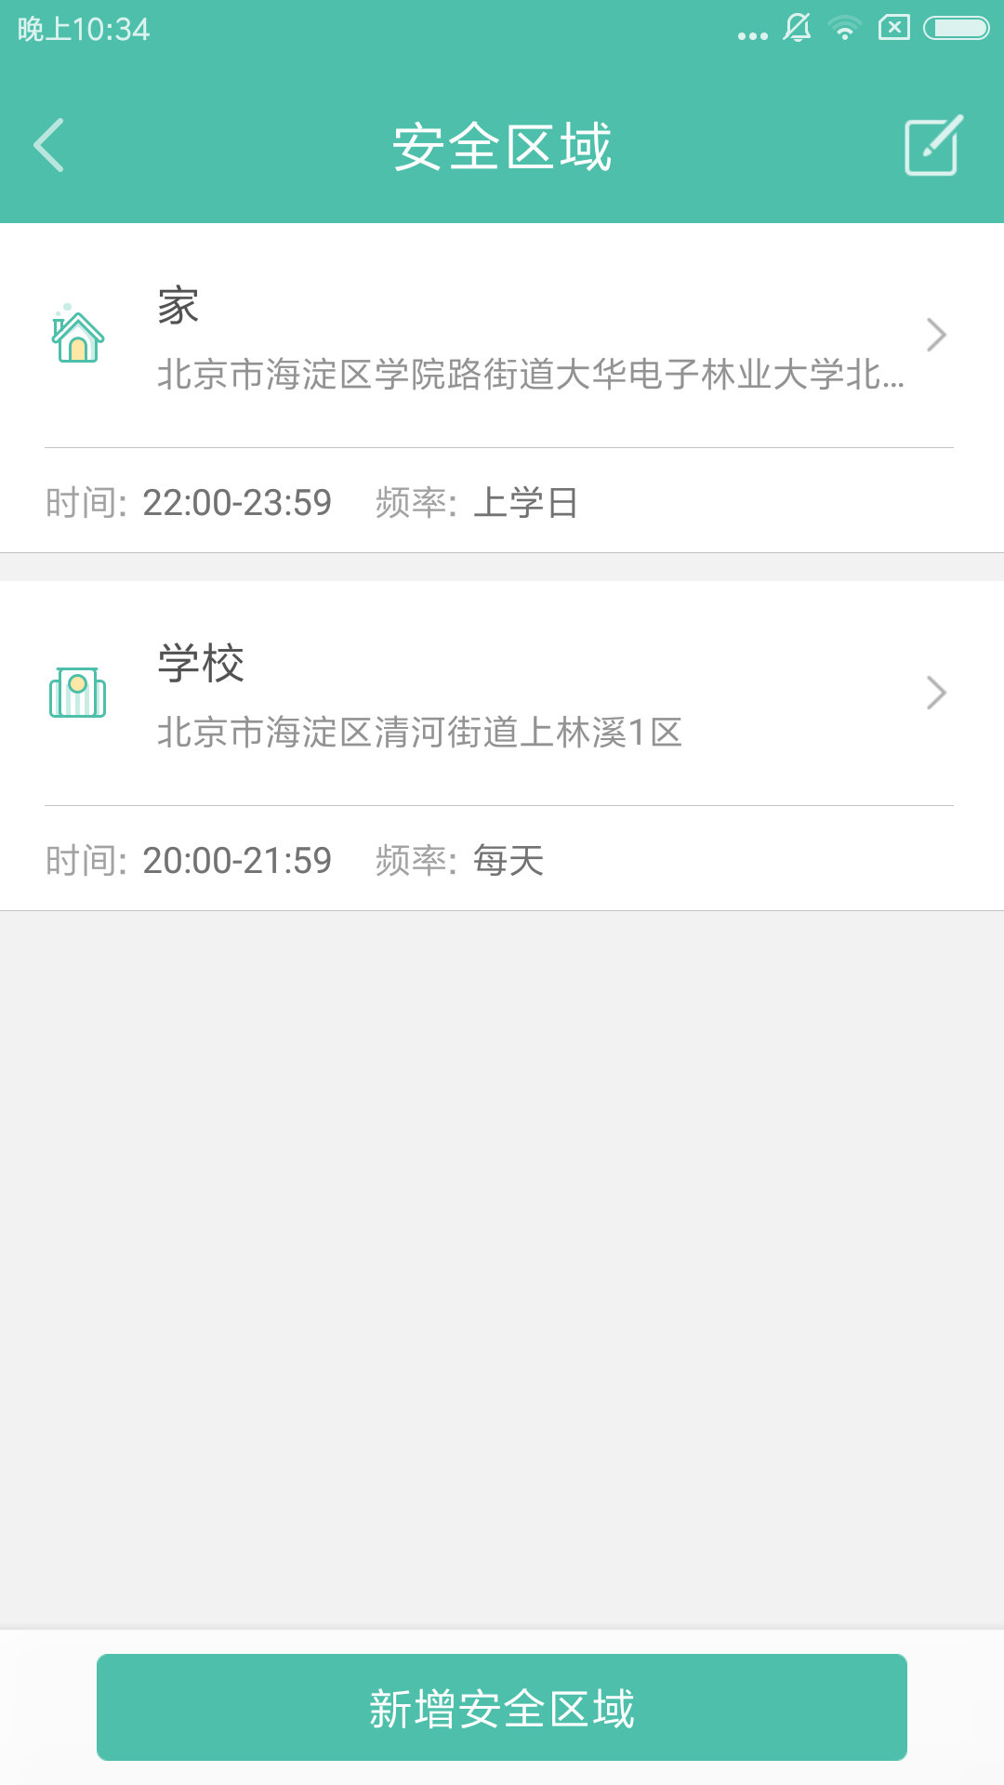
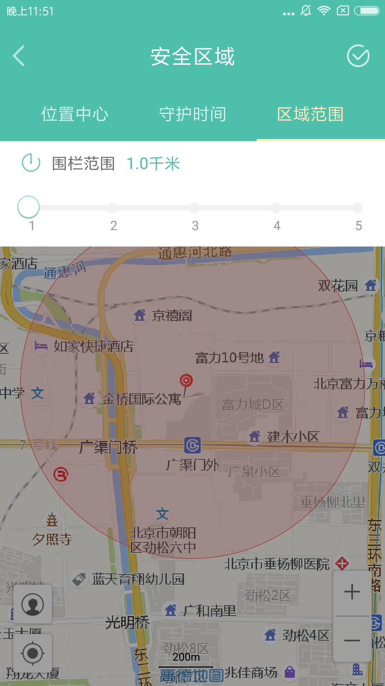
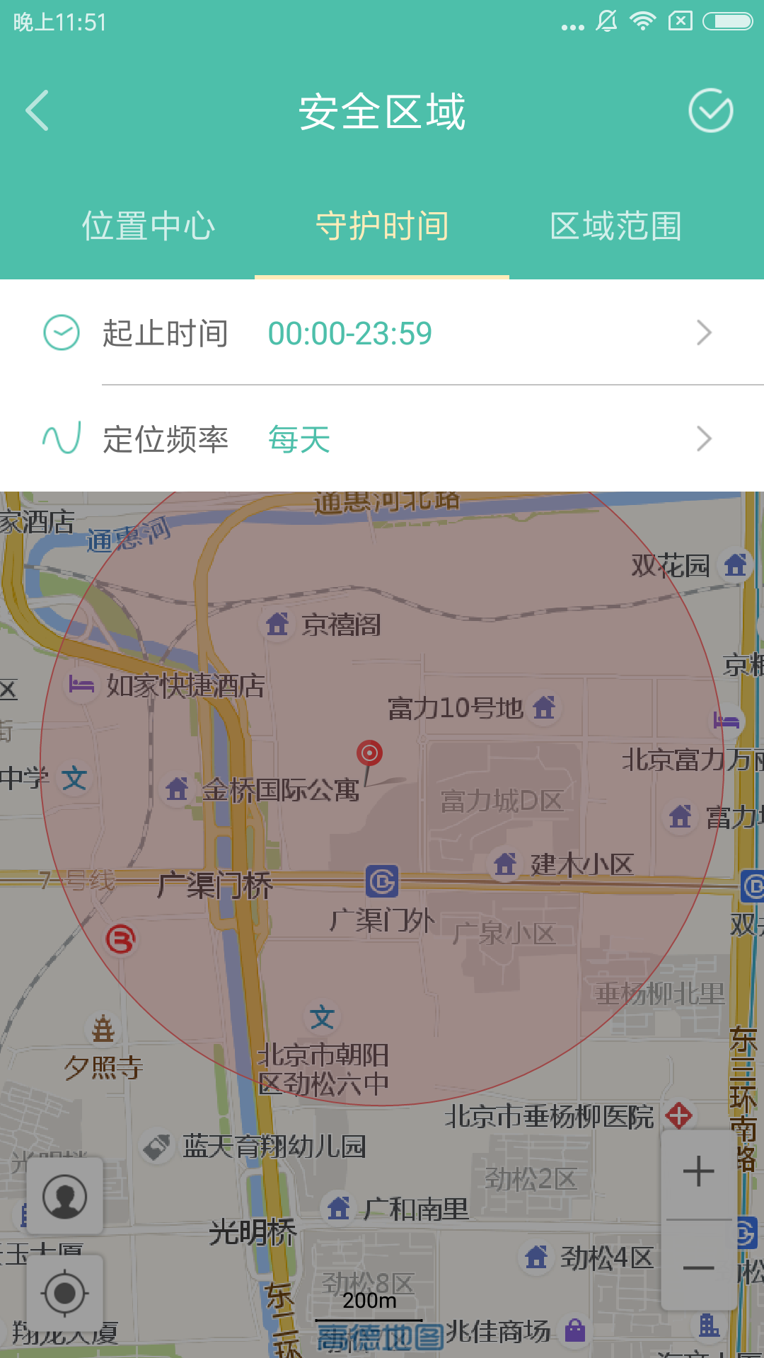
竞品分析 | 特色功能－安全区域
格雷盒子
与OurPact、熊孩宝、华为家长助手相比，除实时显示孩子端所在位置外，还可添加安全区域，包括
位置中心、守护时间、区域范围。在守护时间内，孩子端超出区域范围，家长端会收到提示消息。便
于家长及时看护小孩，极大降低孩子走失及被拐的潜在危险。

Slide 23
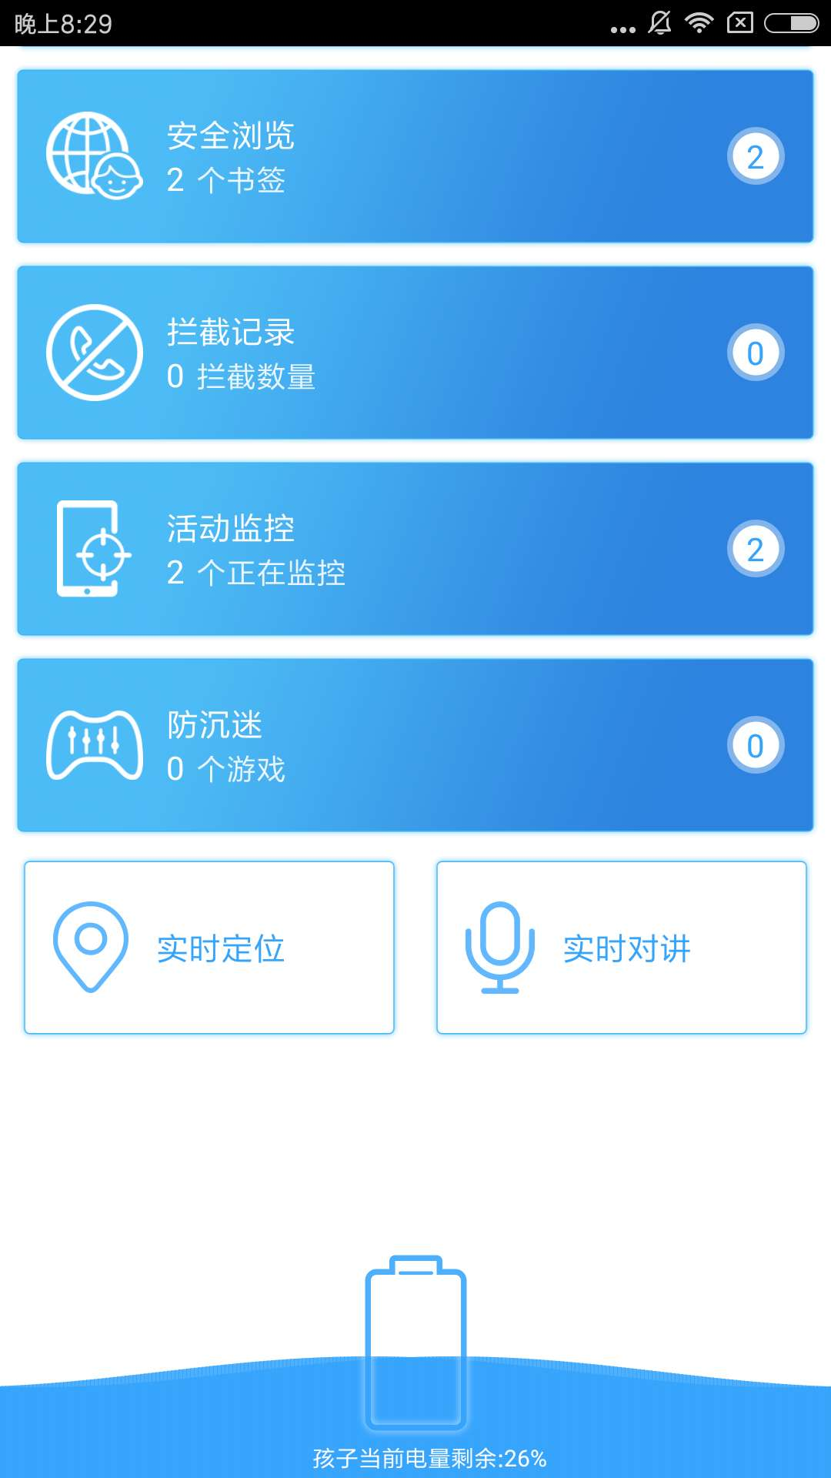
竞品分析 | 特色功能－实时电量
格雷盒子
熊孩宝
通过掌握孩子端实时电量，可在孩子端电量极低将要关机失联前联系孩子以确保失联后孩子的安全状态

Slide 24
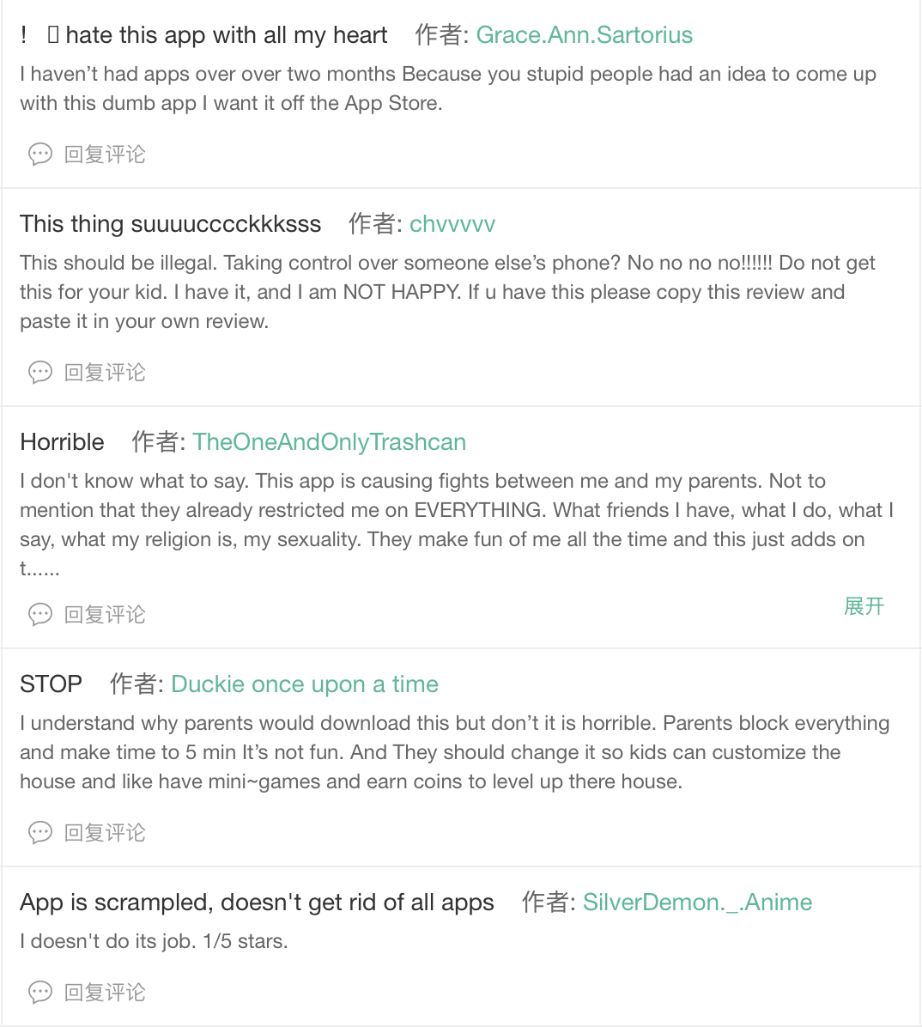
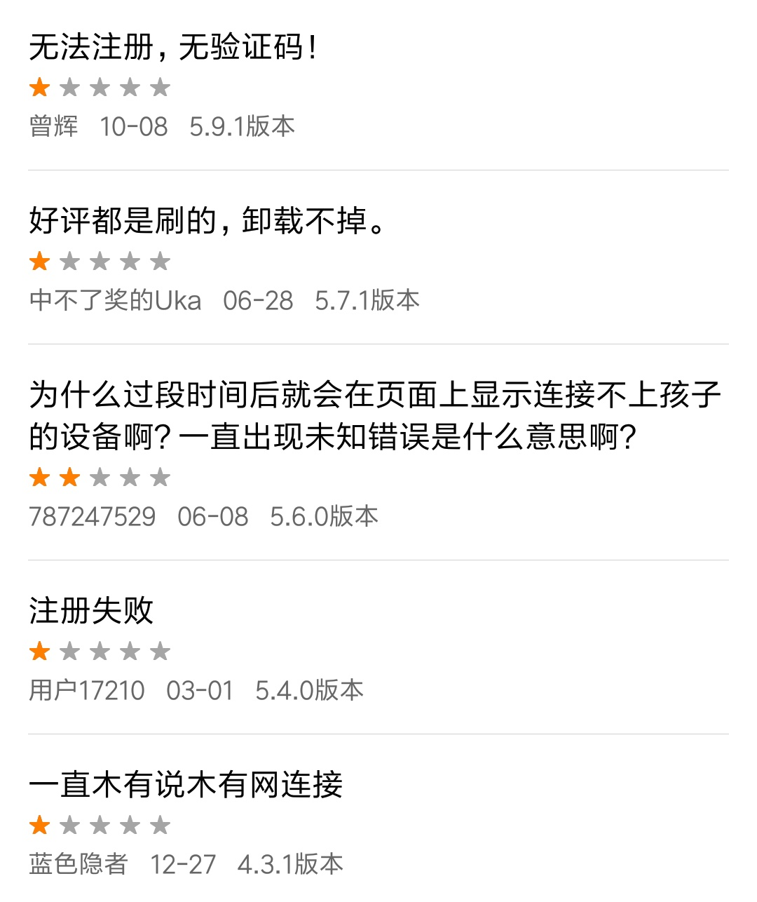
竞品分析 | 存在问题
孩子对应用的评价
用户对应用体验的评价
隐私受到侵犯
引发家庭矛盾

Slide 25
产品规划
产品需求
核心功能
设计理念
产品原型
03

Slide 26



产品规划 | 产品需求
保障儿童身心安全
儿童行为控制
通过行为数据
了解儿童生活习惯
NO.1
NO.2
NO.3

Slide 27
产品规划 | 核心功能
应用限制
家长端可设置孩子端使用应用的白名单
动态纪录
家长端可查看孩子端的应用使用、网址浏览等情况
上网限制
家长端可设置孩子端浏览查阅的网址黑白名单
时间限制
家长端可制定孩子端使用手机的间段
实时定位
家长端可实时显示孩子端的地理位置信息
一键锁屏
家长端可快速锁定孩子端桌面
入选条件：通过统计应用市场中较为活跃的家长控制应用中的功能，选取共有率超过50%的功能。

Slide 28
产品规划 | 设计理念
安全围栏
保障儿童人身安全
应用限制
防止过度沉迷
过滤不良网站
保障儿童心理健康
时间限制
防止沉迷、保护视力

Slide 29
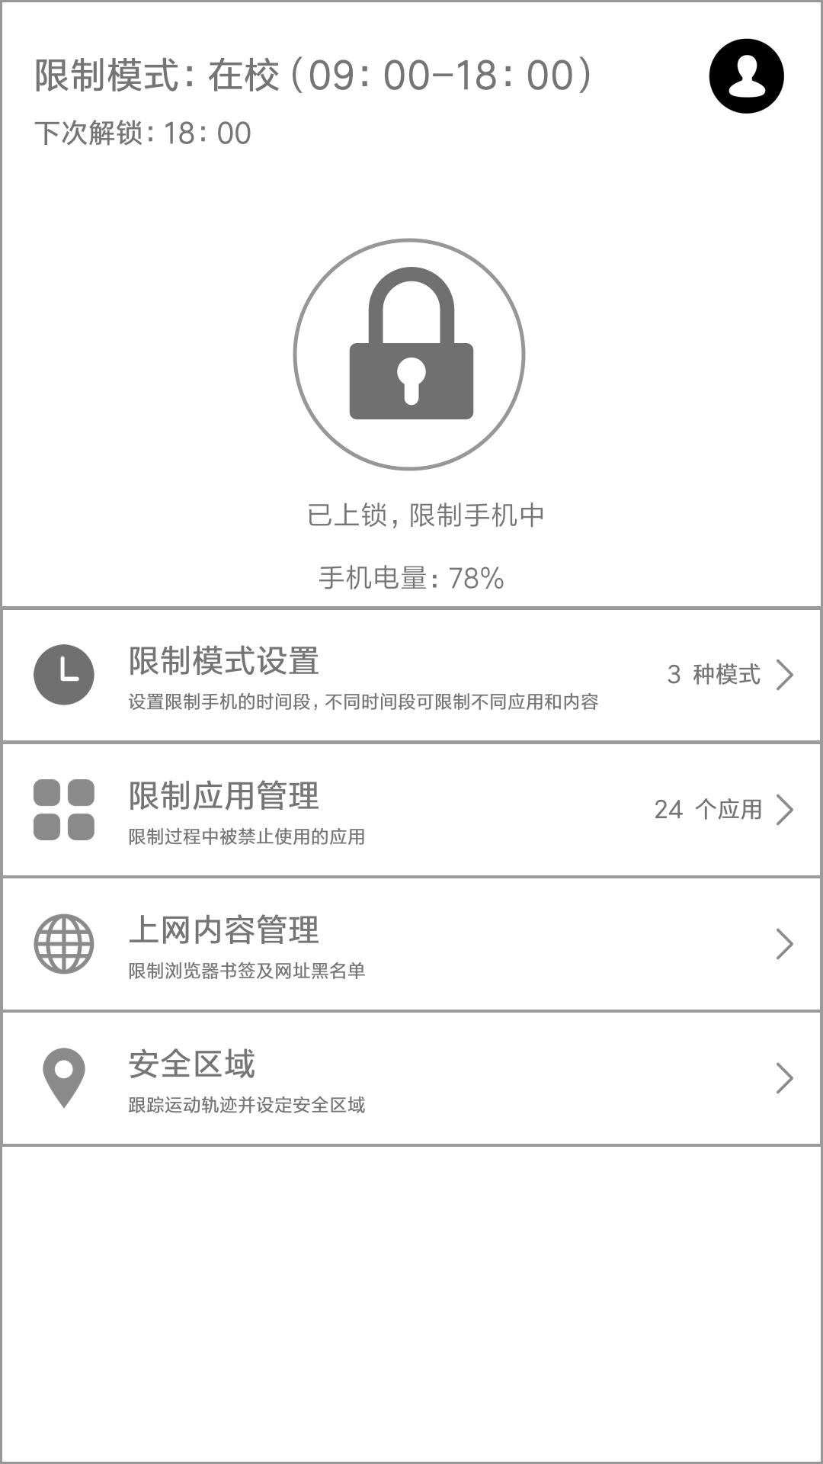
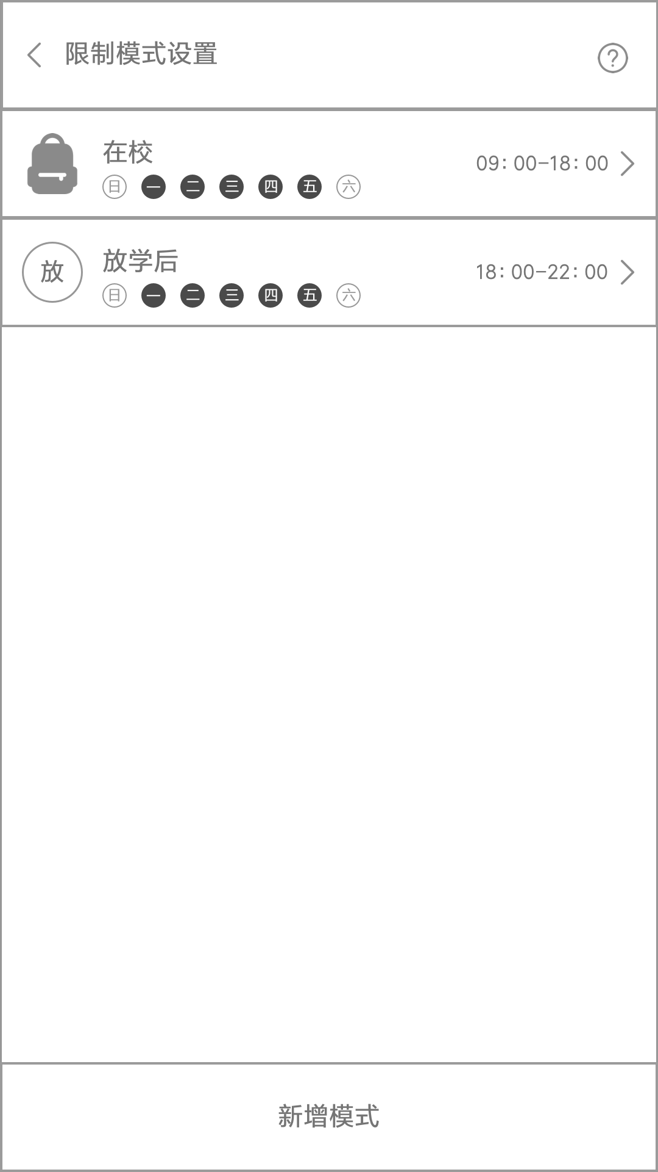
产品规划 | 产品原型
首页
限制模式设置

Slide 30
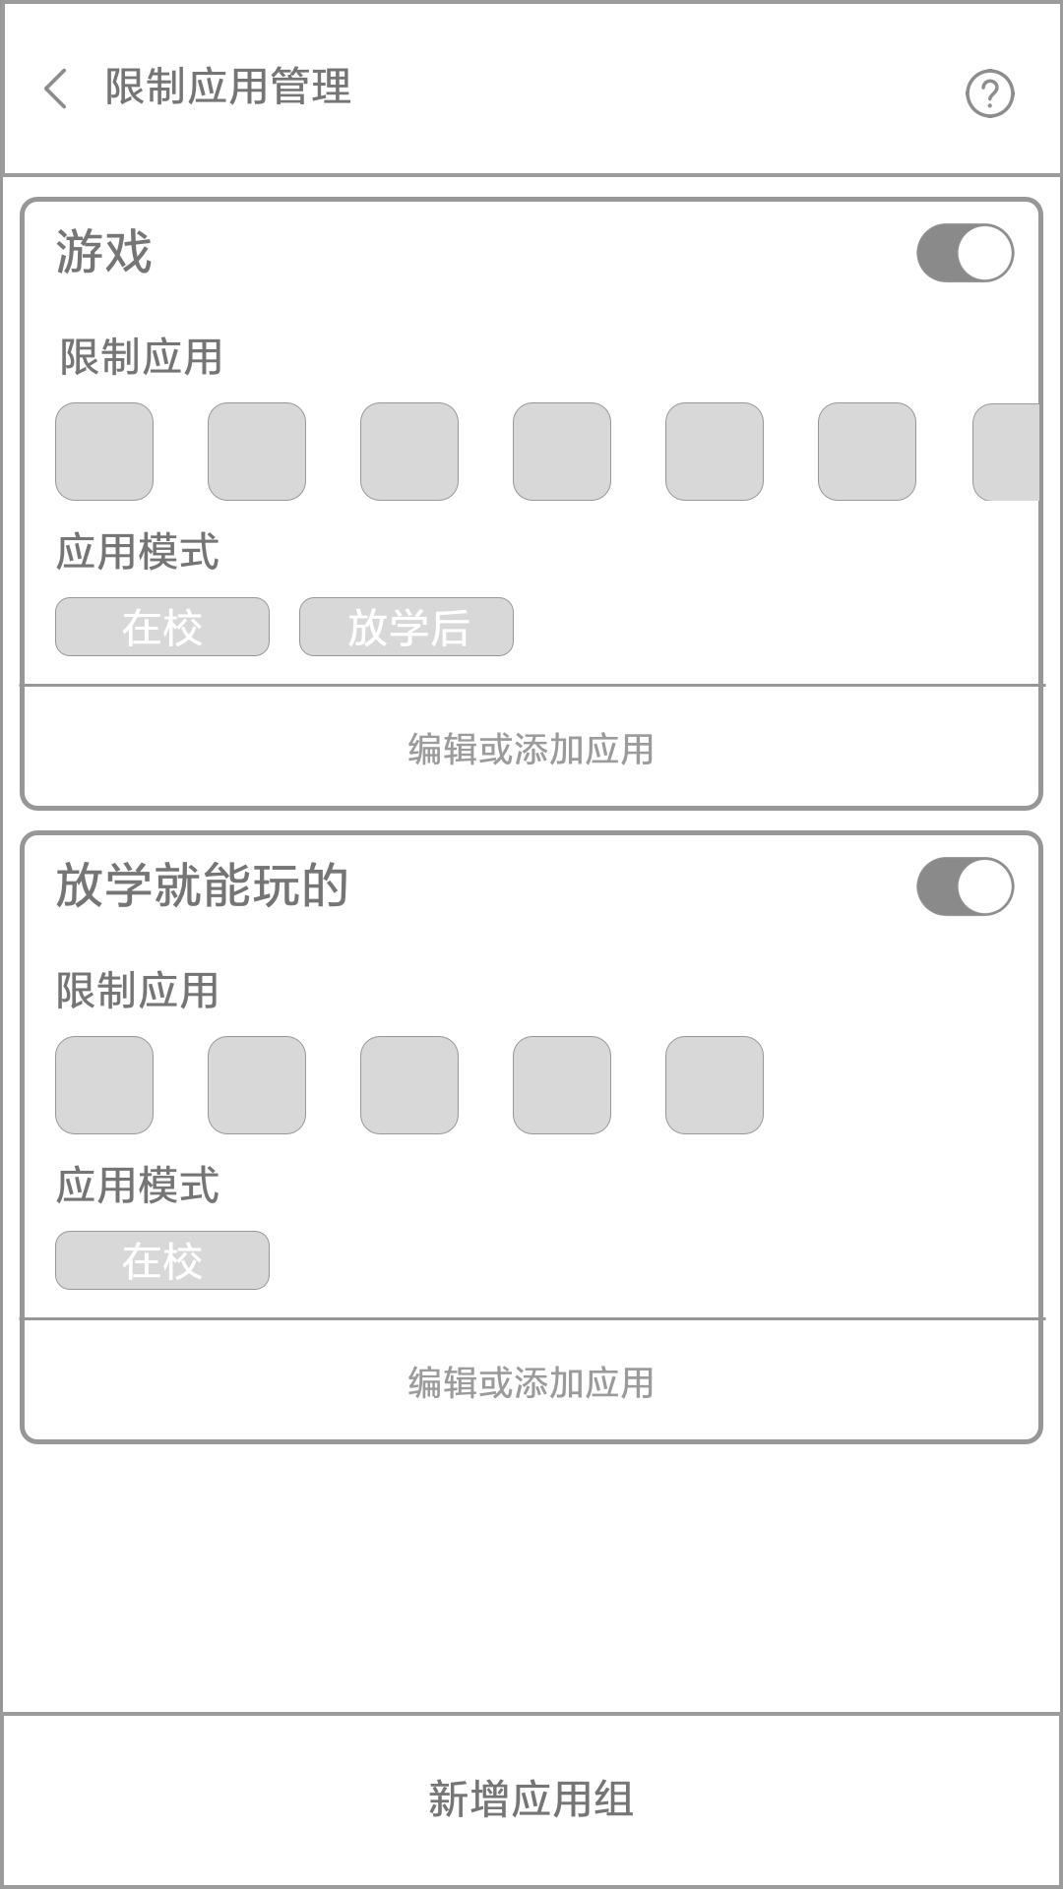

产品规划 | 产品原型
限制应用管理
上网限制

Slide 31
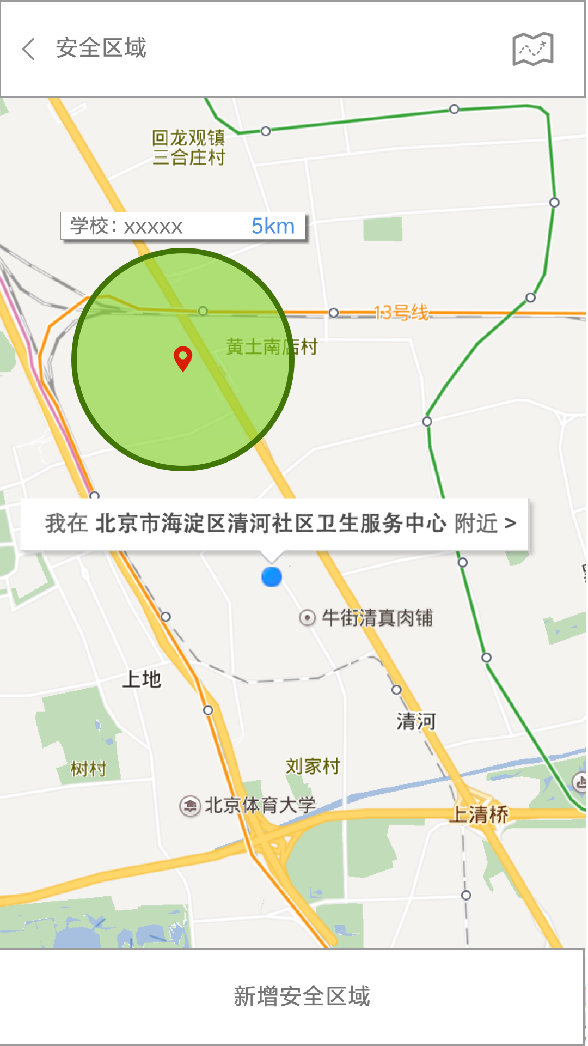
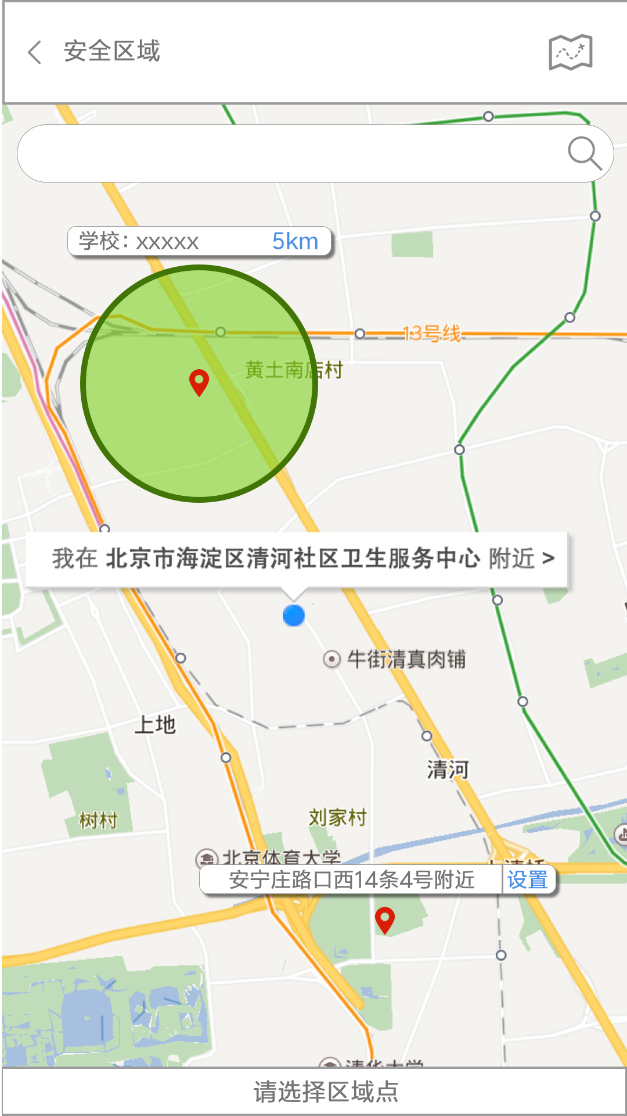
产品规划 | 产品原型
安全围栏

Slide 32
期望
触达用户
04

Slide 33
预期 | 触及用户
K17
用户

